Slide 1
新北区第五批初中英语教学
丁佳燕优秀教师培育室工作汇报
汇报人：丁佳燕
时间：2021-12-30

Slide 2
目录 /contents
01
02
成员简介
培育室活动
03
04
取得的成绩
及存在的问题
课题研究

Slide 3
01
成员简介

Slide 4
我们的大家庭
1 | 范颖欣 | 女 | 199706 | 常州市新北区奔牛初级中学 | 本科 |  | 1年
2 | 施静 | 女 | 199209 | 常州市滨江中学 | 研究生 |  | 4年 | 区教坛新秀2019.12
3 | 宋迪 | 男 | 199305 | 常州市滨江中学 | 本科 | 二级 | 5年 | 市教坛新秀2019.12
4 | 倪青 | 女 | 199011 | 常州市新北区飞龙中学 | 本科 | 二级 | 6年
5 | 顾静云 | 女 | 199111 | 常州市新北区薛家中学 | 本科 | 二级 | 5年
6 | 陈菲 | 女 | 1991.9 | 常州市河海中学 | 本科 | 二级 | 6年 | 区教坛新秀2019.12
7 | 钱方亮 | 女 | 199301 | 常州市新北区实验中学 | 研究生 |  | 1年
8 | 王璐 | 女 | 198708 | 常州外国语双语附属学校 | 本科 |  | 7年
9 | 祁杉杉 | 女 | 199307 | 常州市新北区小河中学 | 本科 | 二级 | 3年
10 | 王洁 | 女 | 199009 | 常州市中天实验中学 | 研究生 | 一级 | 4年
11 | 曹丹 | 女 | 199404 | 常州市新北区飞龙中学 | 本科 |  | 3年
12 | 朱思悦 | 女 | 199110 | 常州市中天实验中学 | 研究生 |  | 2年
13 | 陈蕾 | 女 | 1988.10 | 常州市新北区实验中学 | 本科 | 一级 | 9年 | 市教学能手 2017.12
添加标题

Slide 5
02
培育室活动

Slide 6
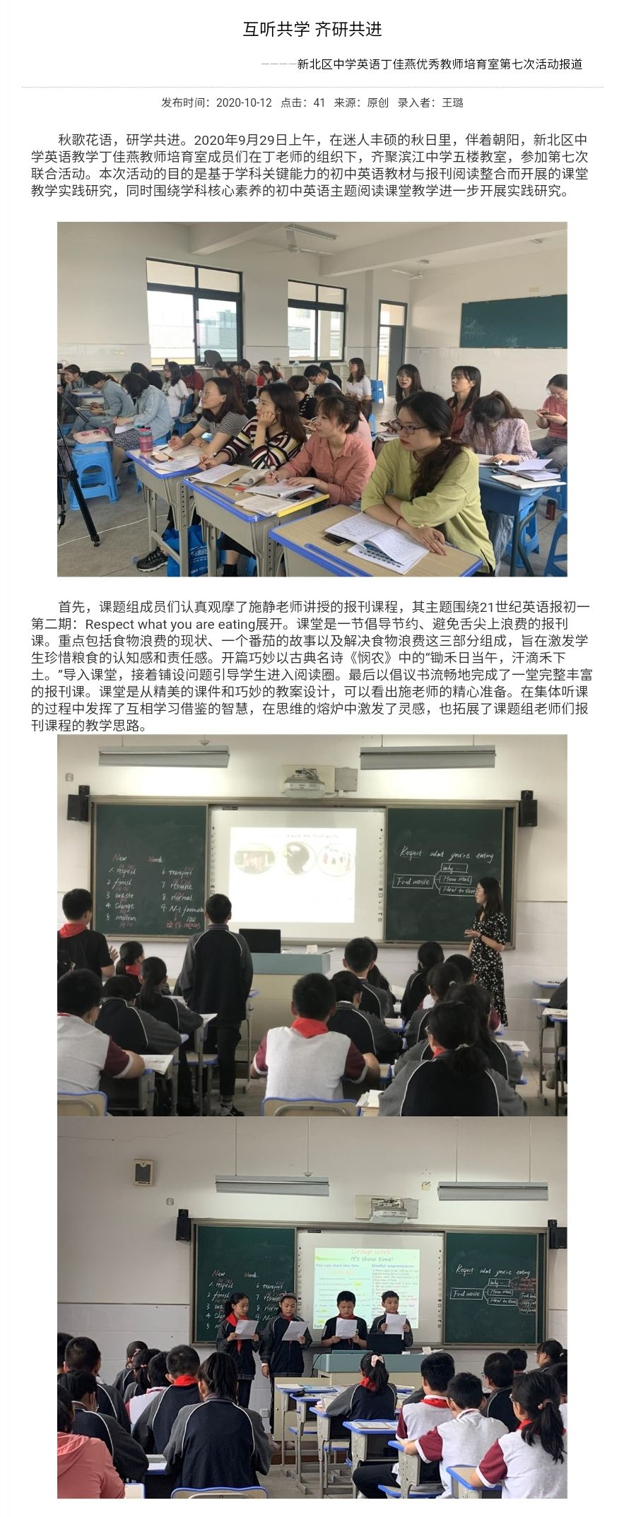
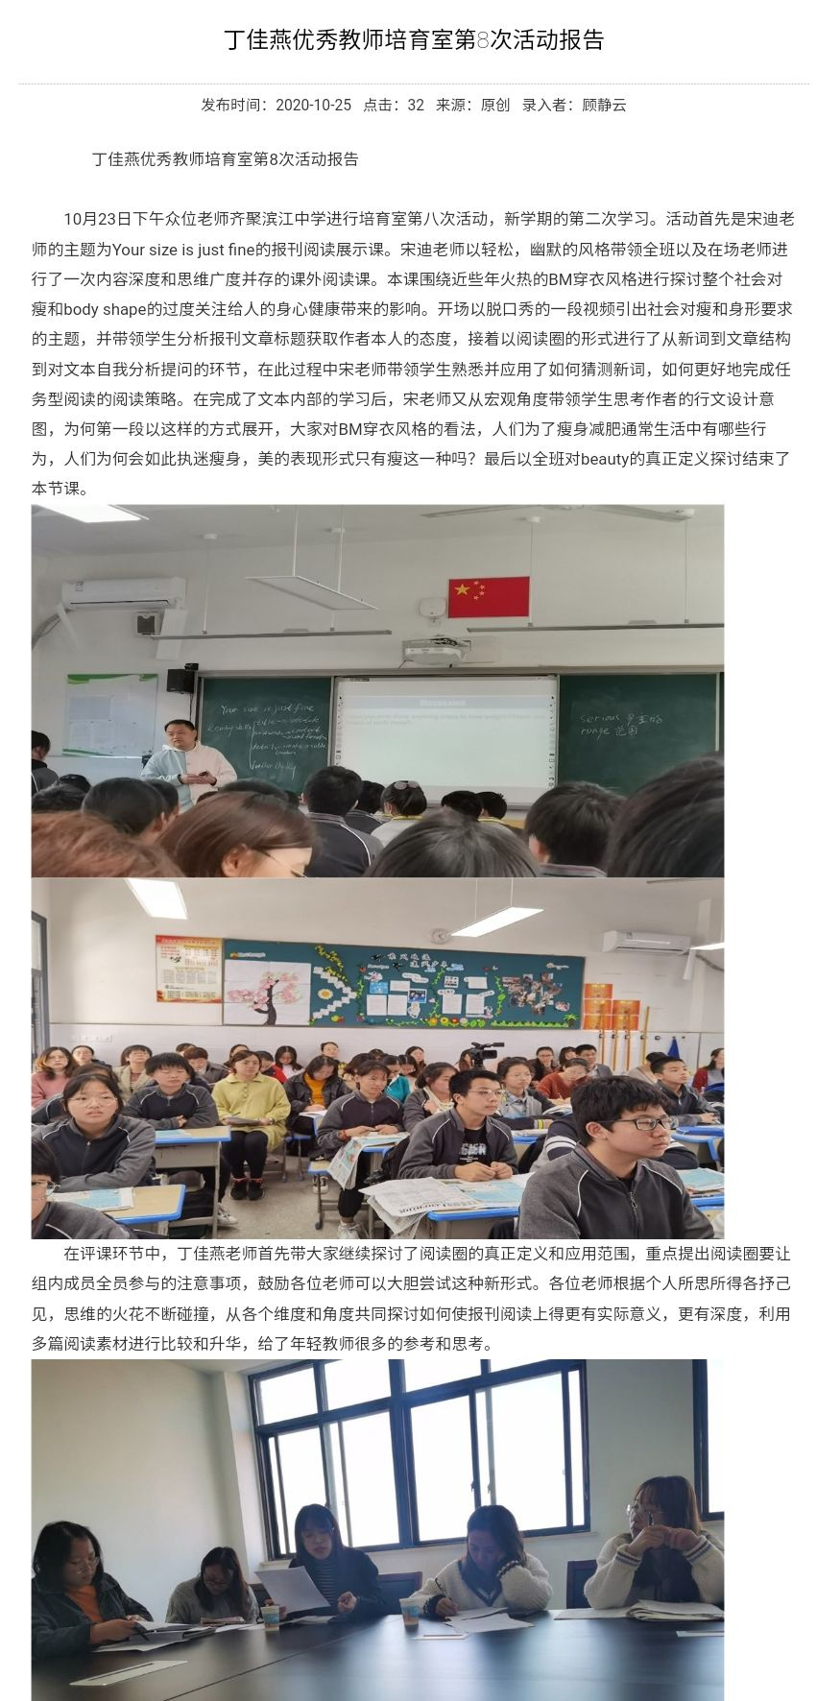
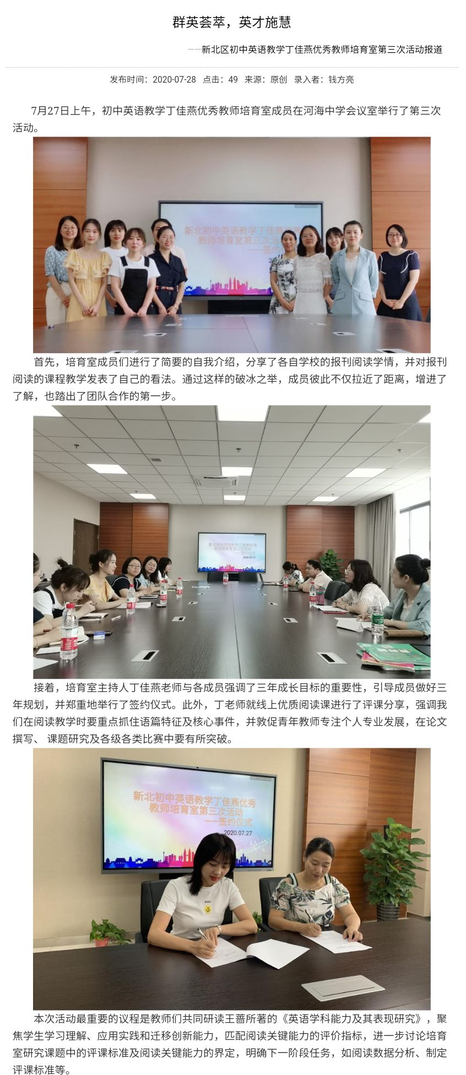
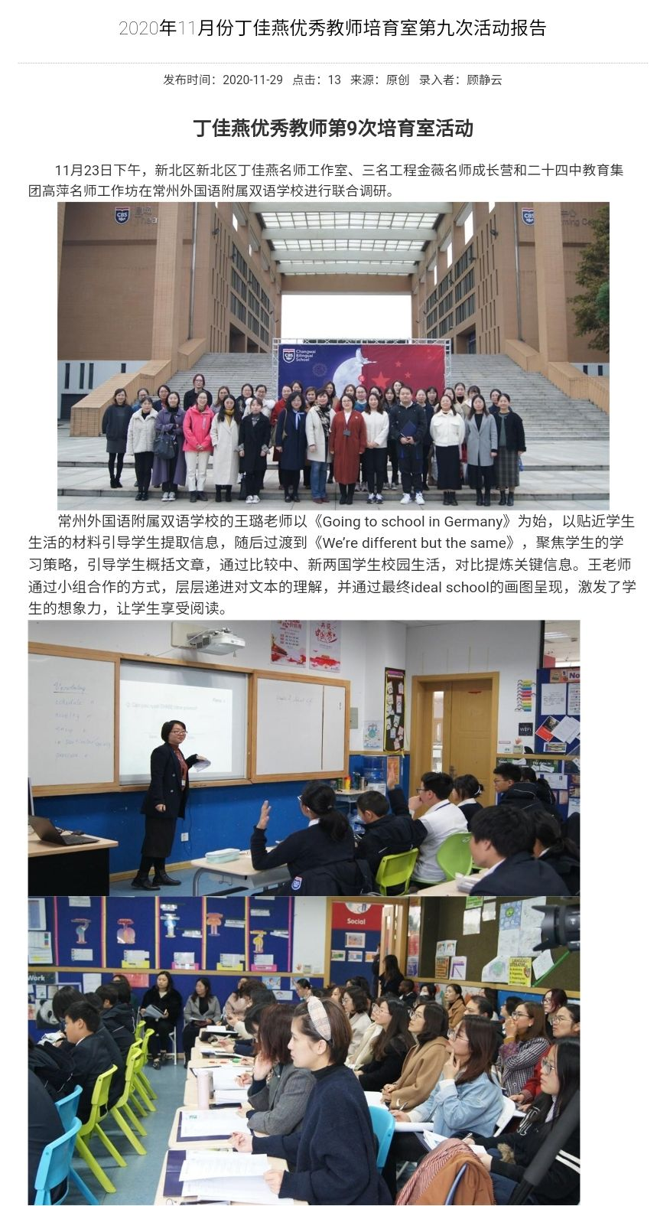
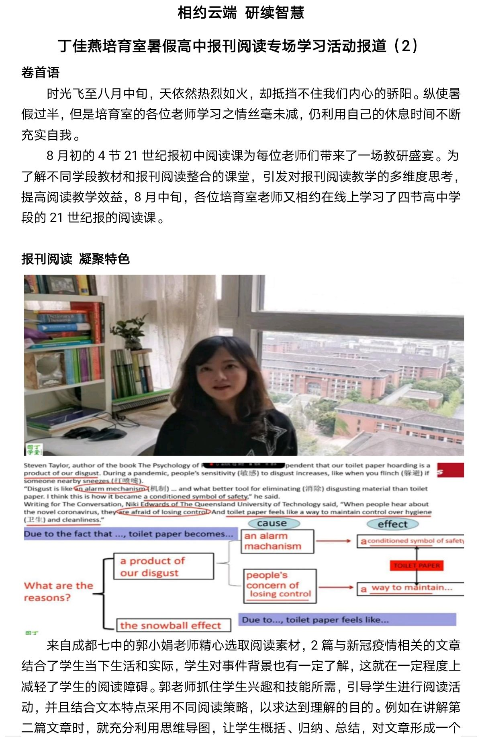
培育室活动
时间 | 主题 | 形式
7月27日第3次活动 | 成员见面会，签订协议、制定三年发展规划 | 线下
8月10日第4次活动 | 21世纪英语报初中课观摩及研讨 | 线上
8月20日第5次活动 | 21世纪英语报高中课观摩及研讨 | 线上
8月30日第6次活动 | 21世纪英语报小学课观摩及研讨 | 线上
9月29日第7次活动 | 文学阅读课及报刊阅读教学展示 | 教学研讨
10月23日第8次活动 | 基于学科关键能力培育的英语报刊阅读教学 | 教学研讨
11月23日第9次活动 | 英语报刊阅读与教材主题整合教学 | 教学研讨
12月25日第10次活动 | 基于学科关键能力培育的英语报刊阅读教学 | 教学研讨

Slide 7
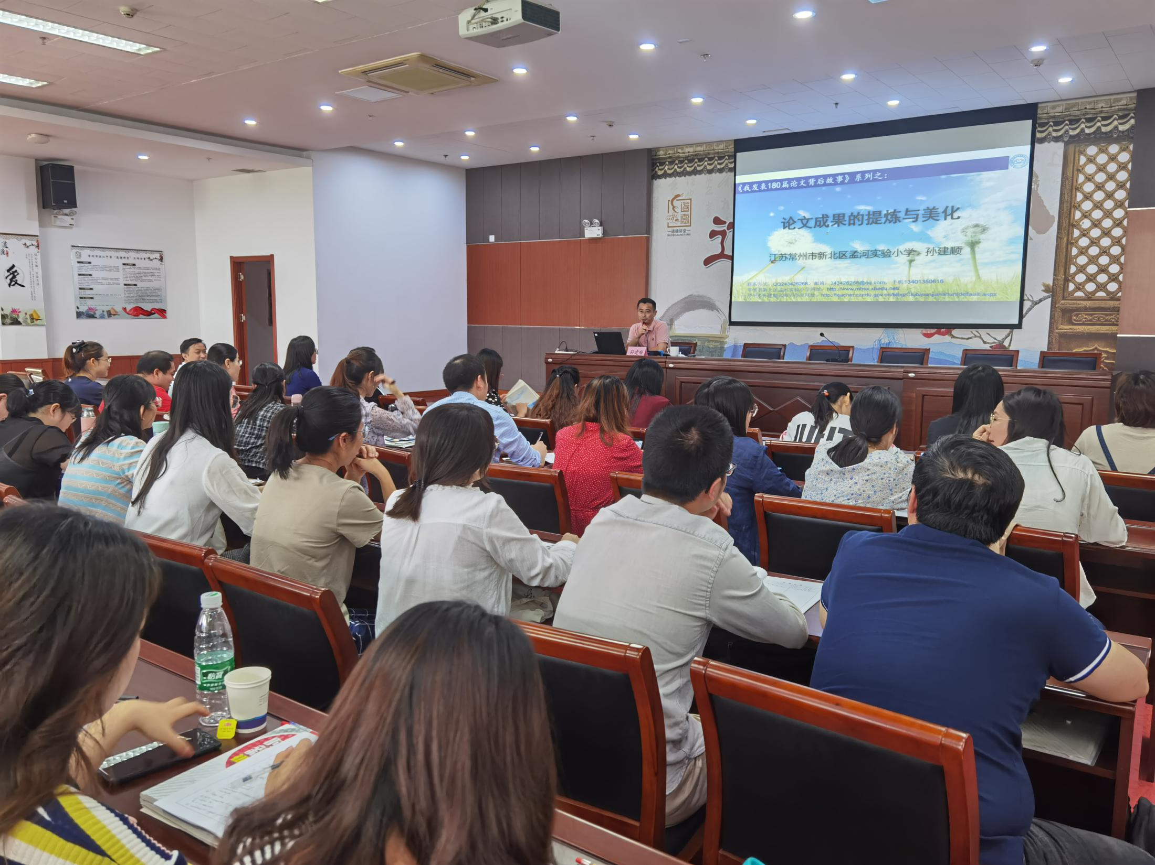
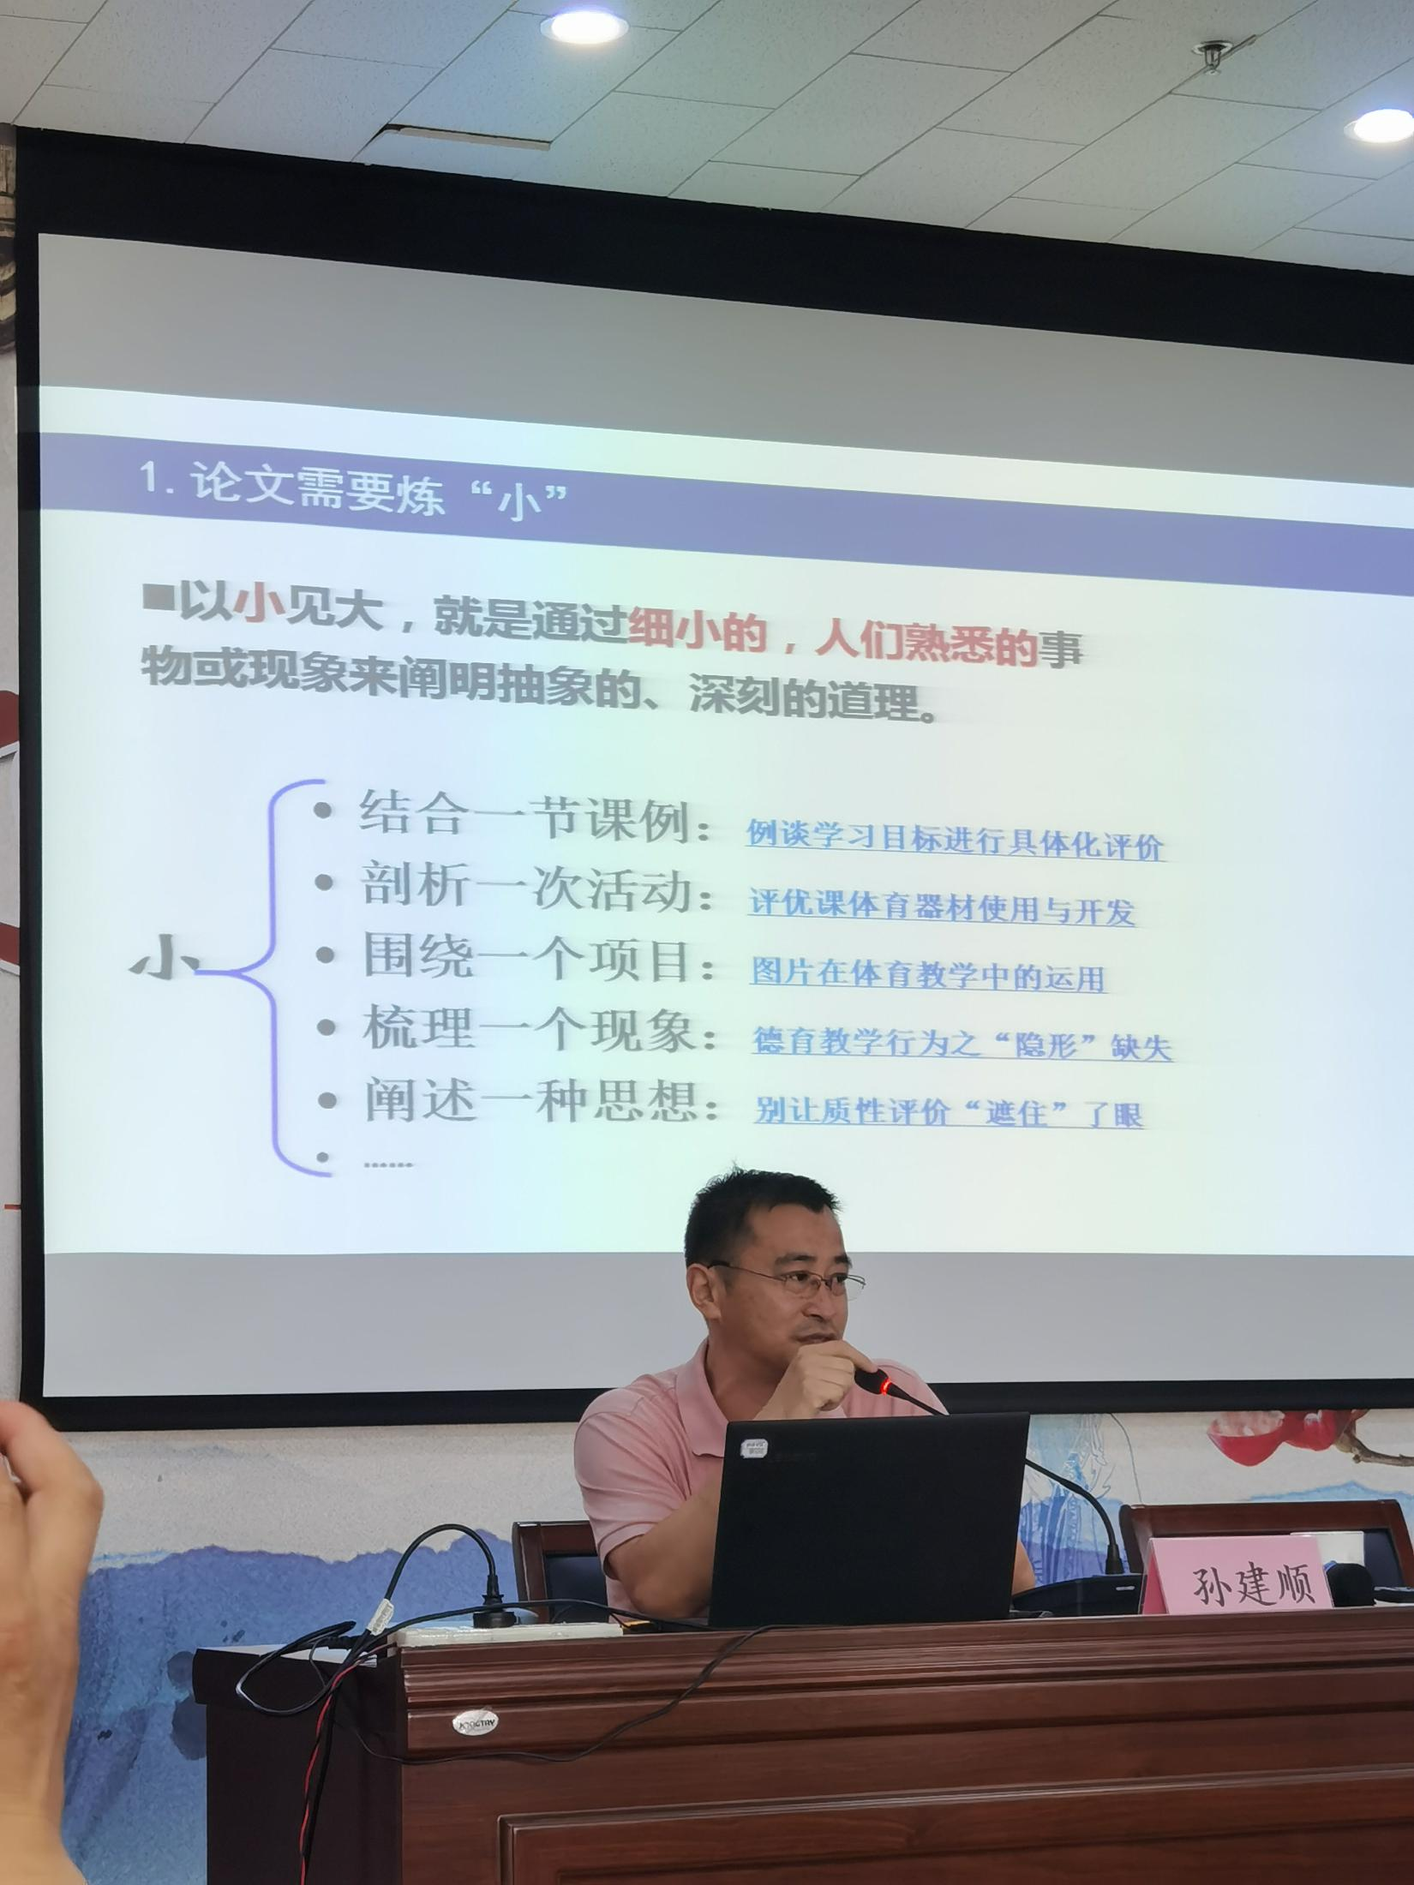
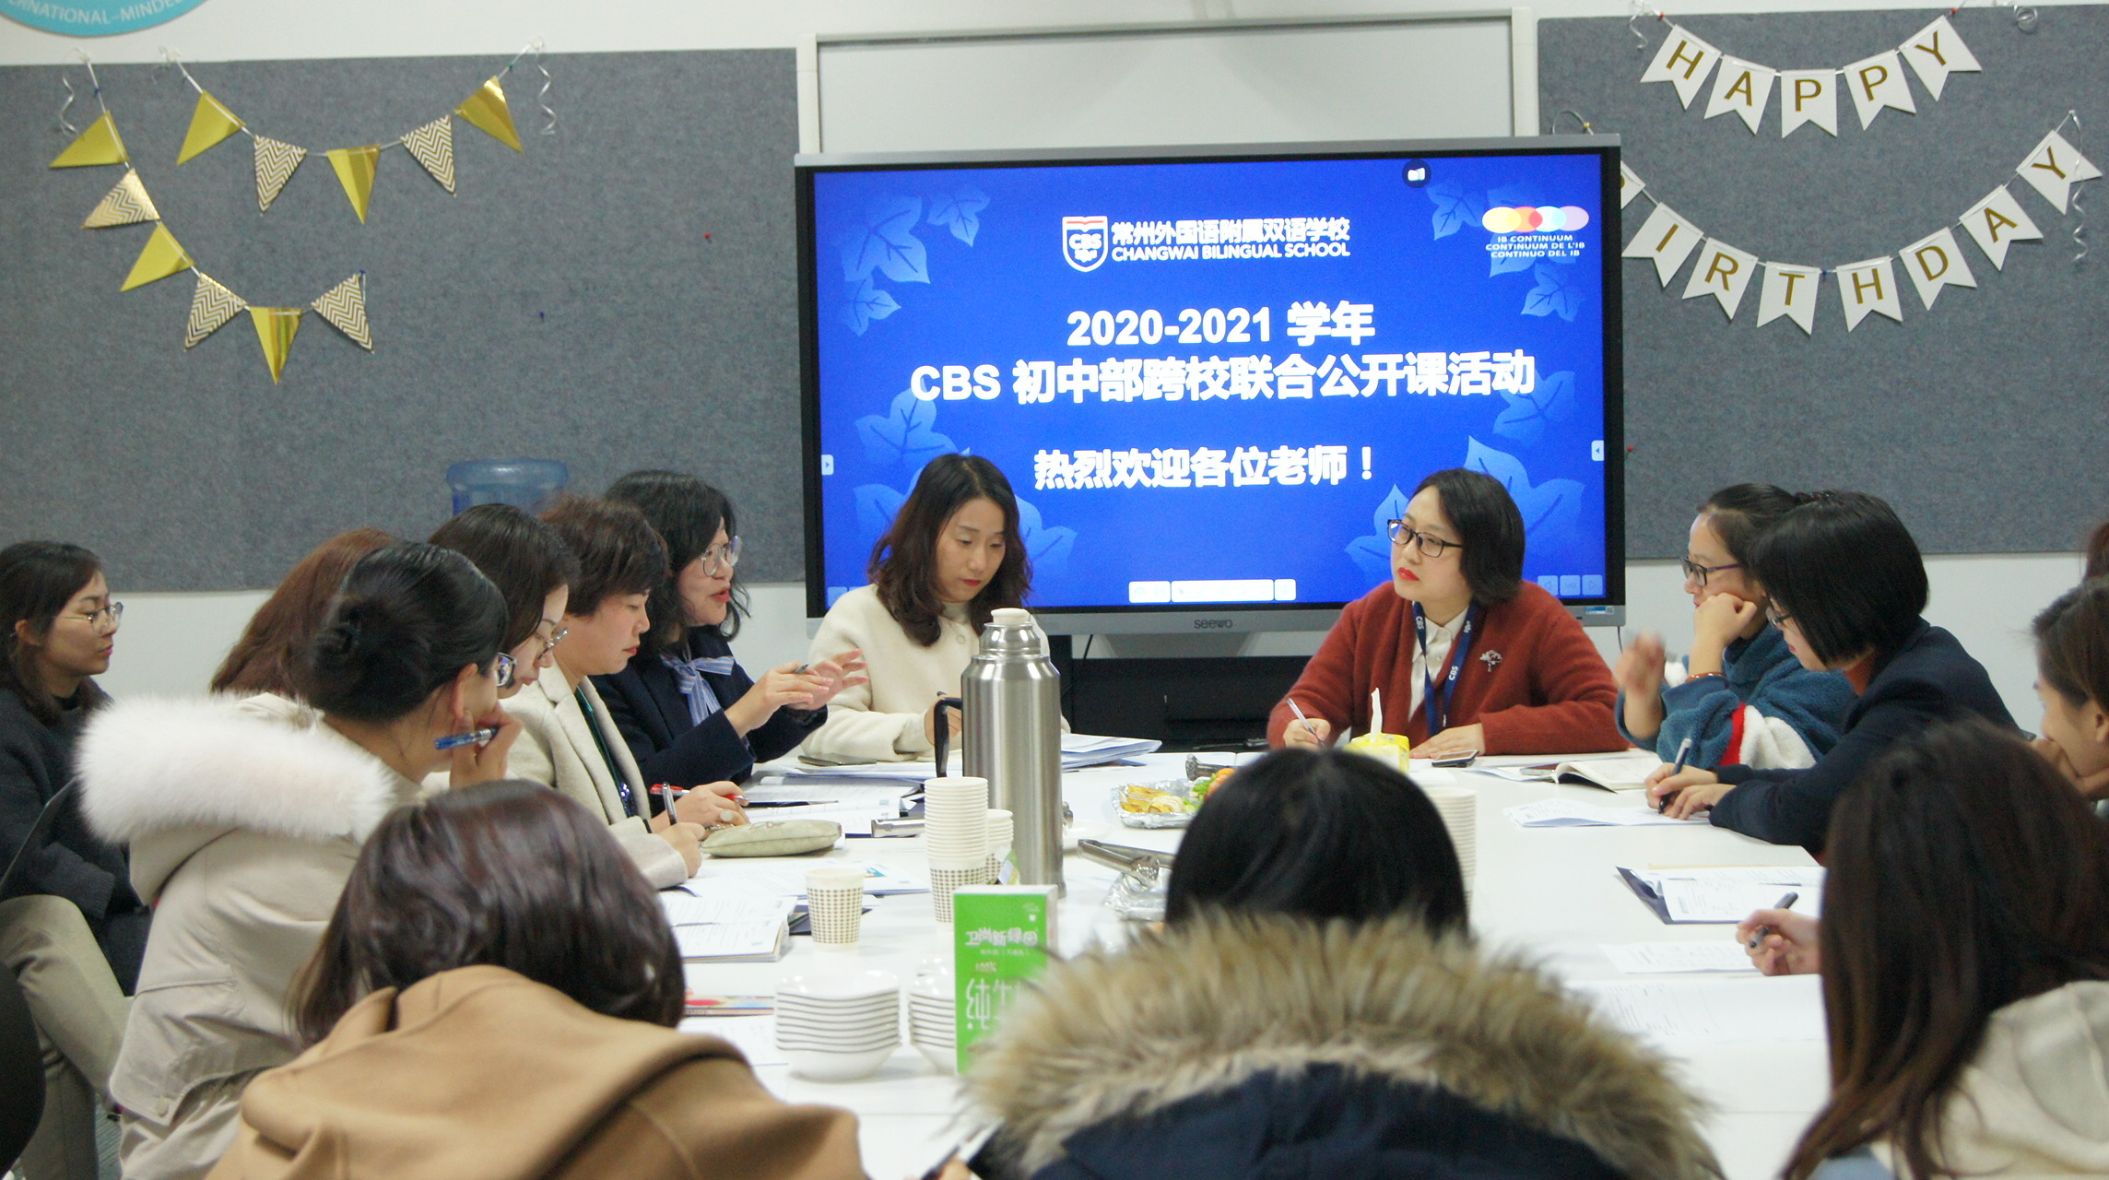
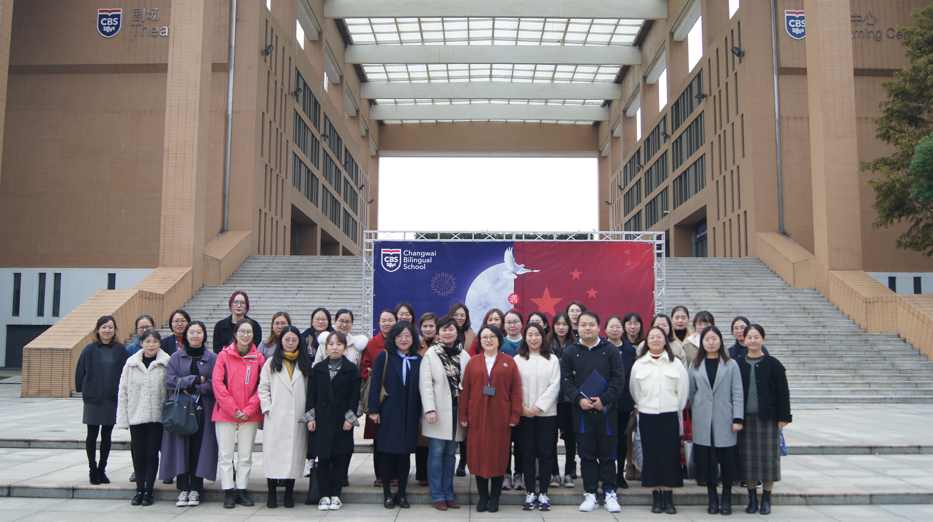
培育室活动
添加标题

Slide 8
03
课题研究

Slide 9
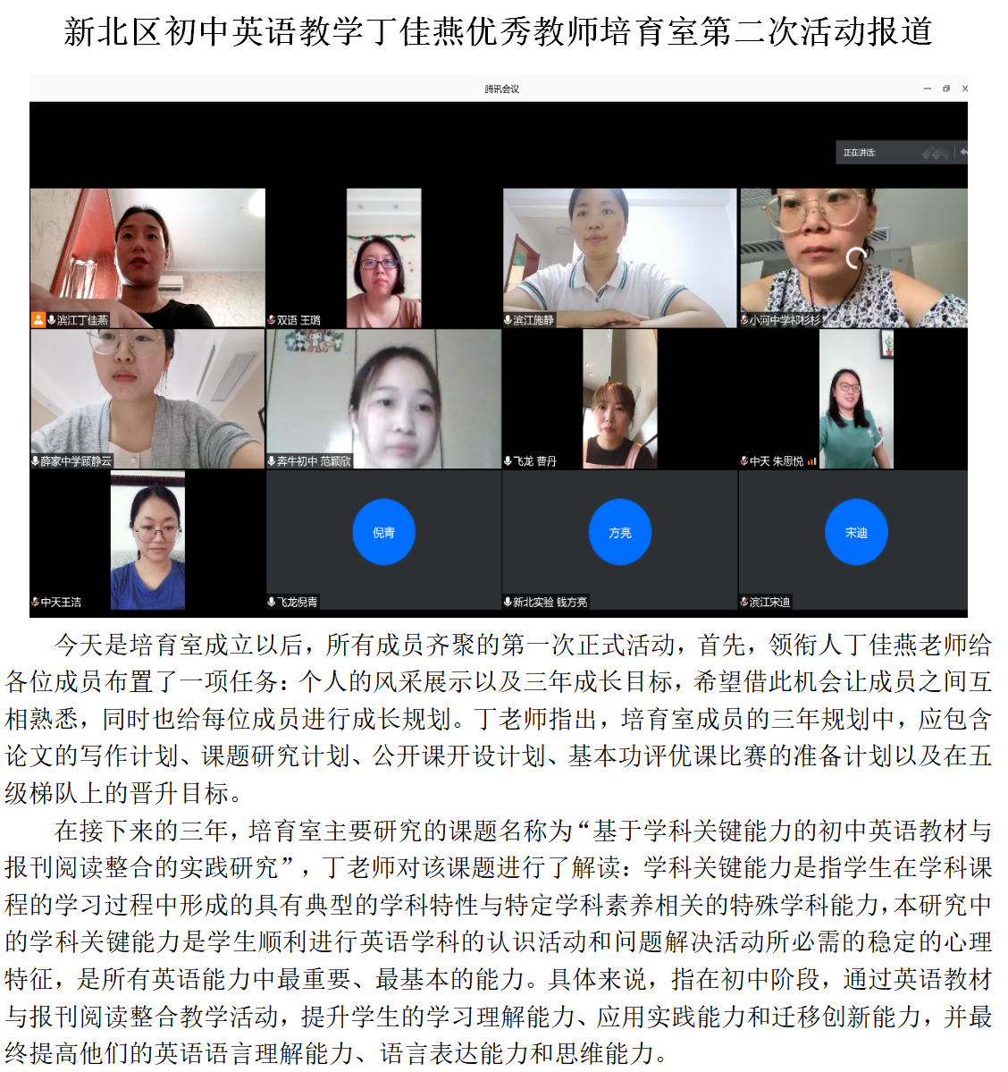
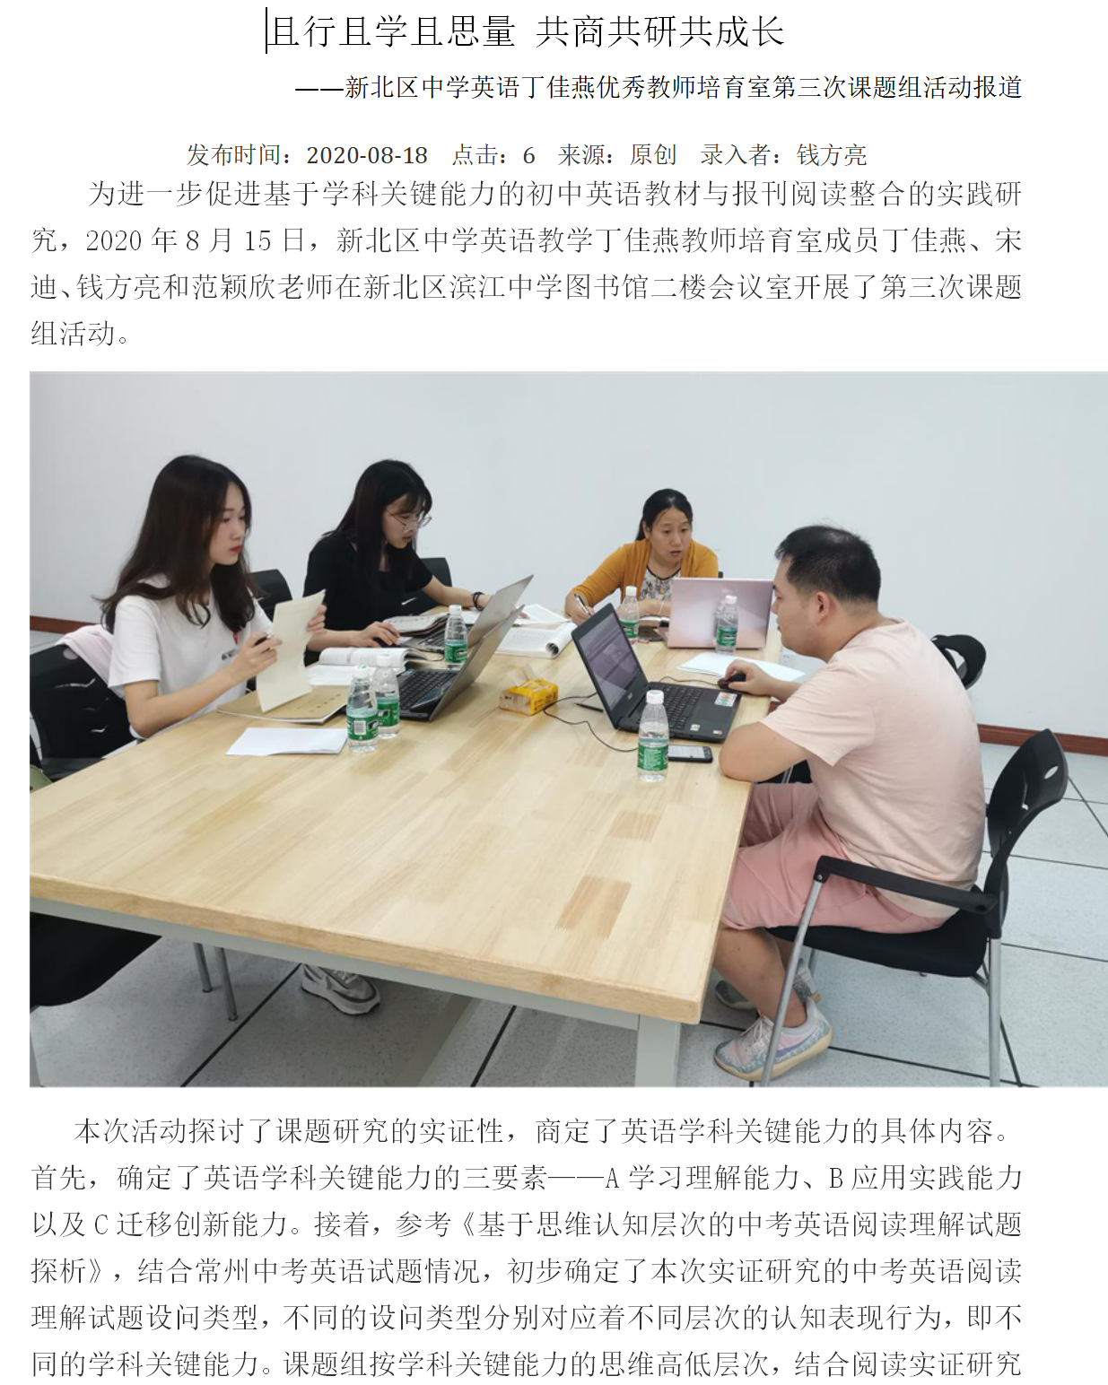
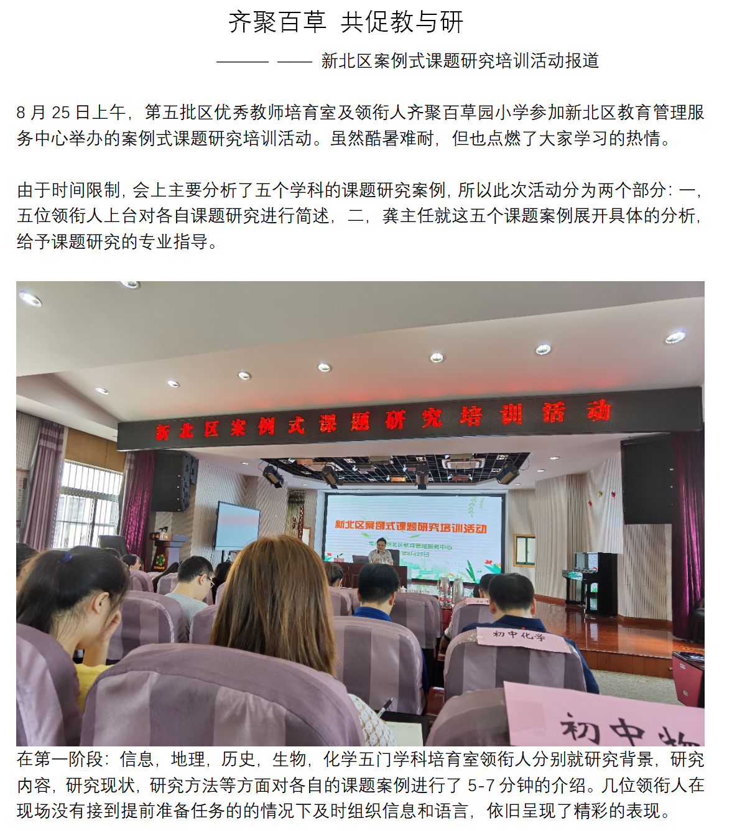
课题研究
添加标题

Slide 10
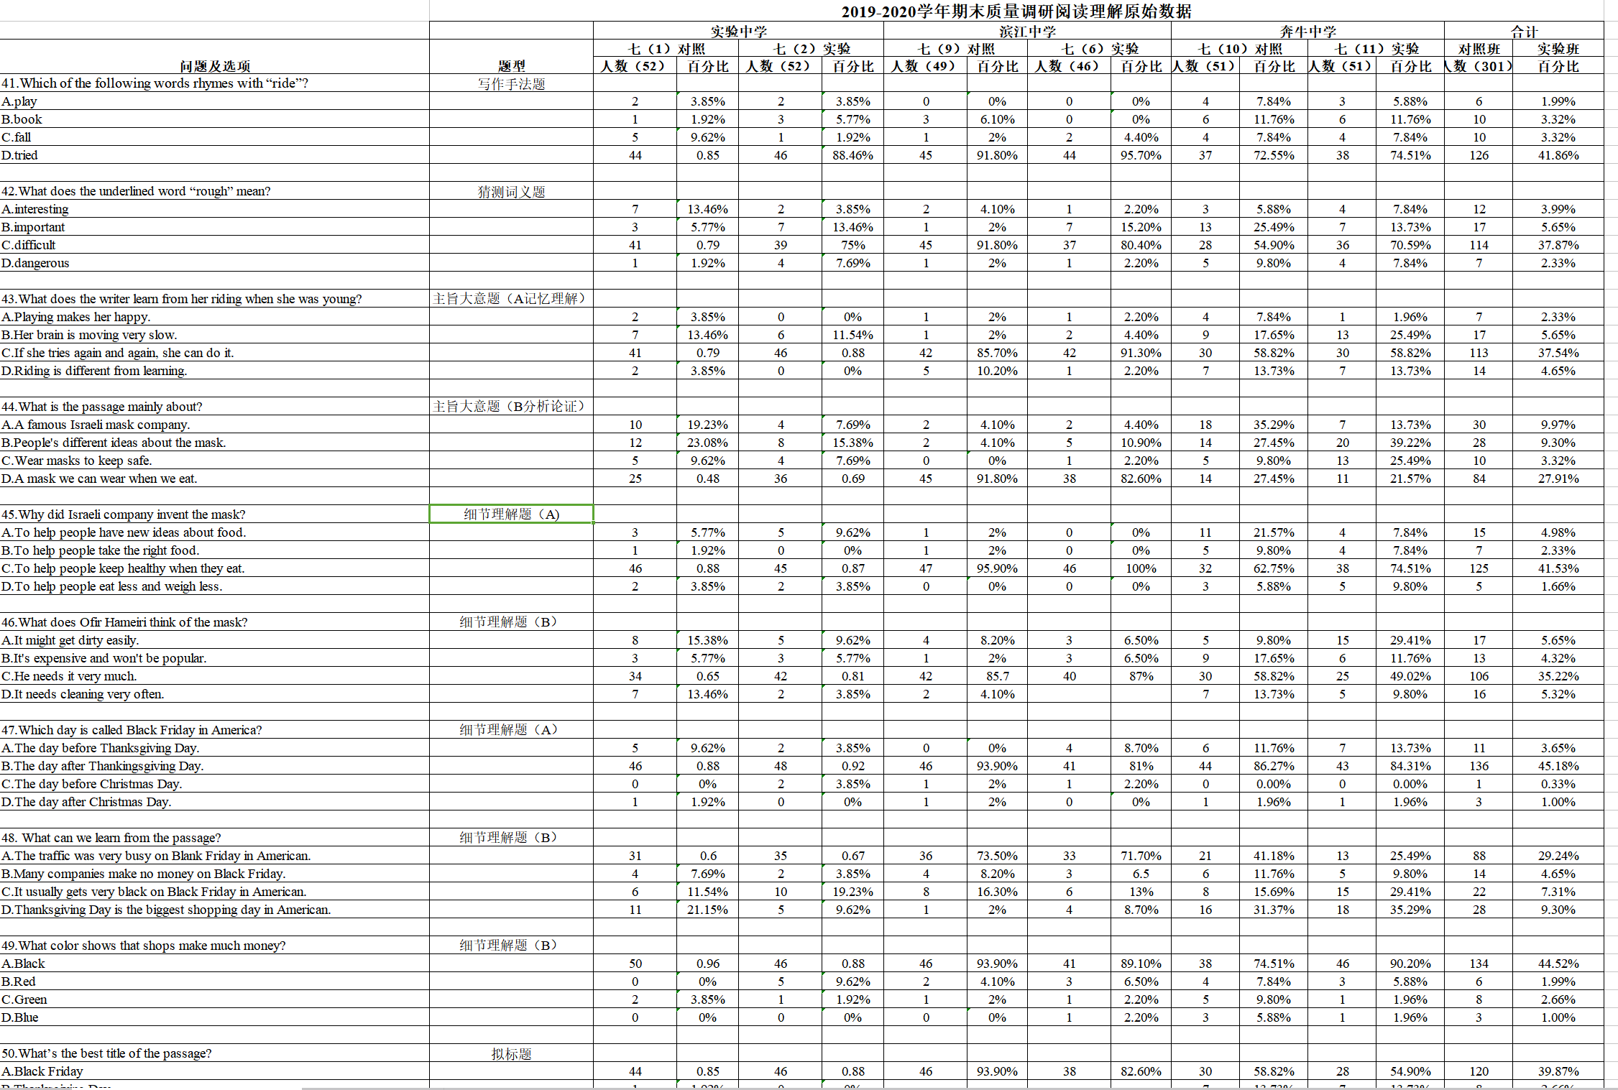
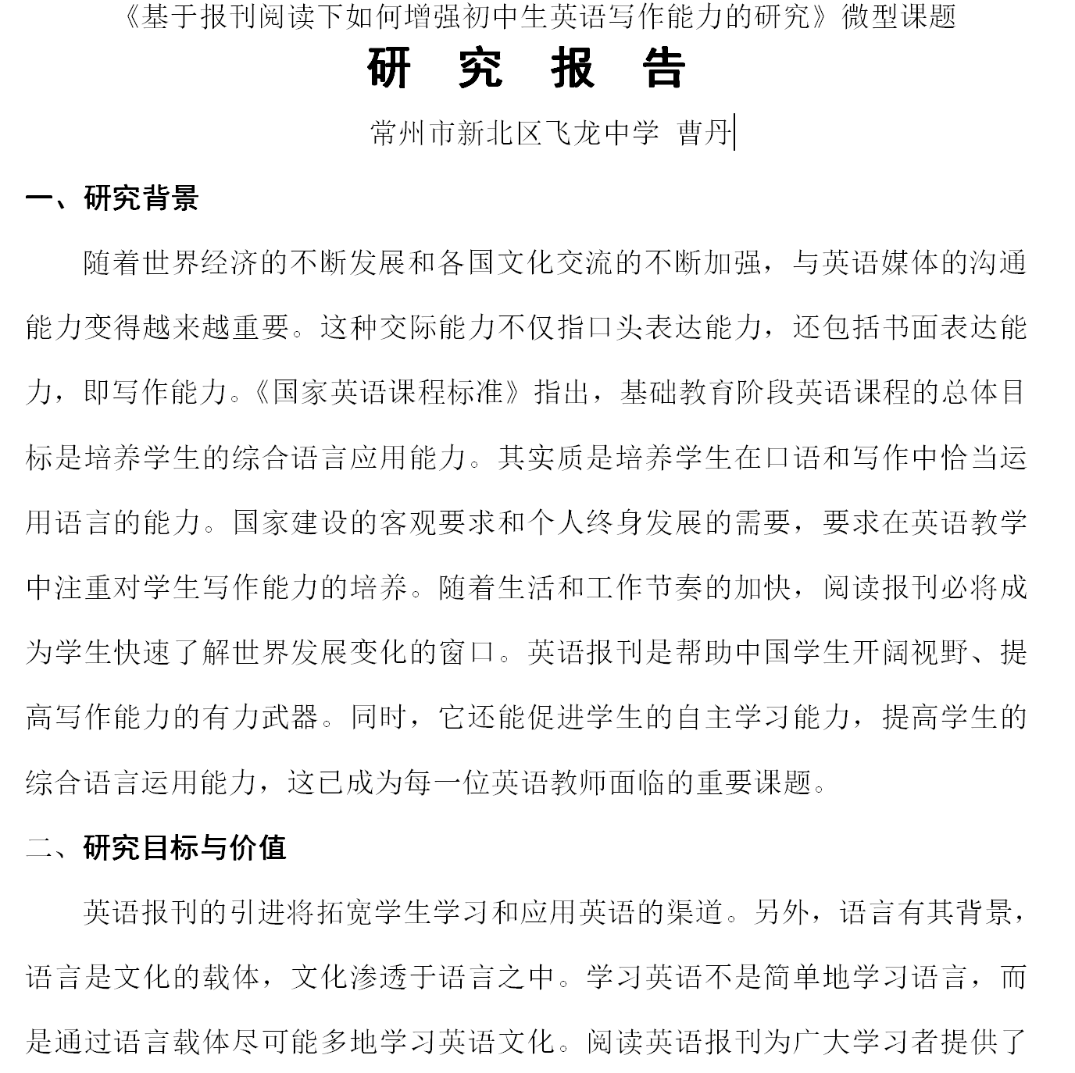
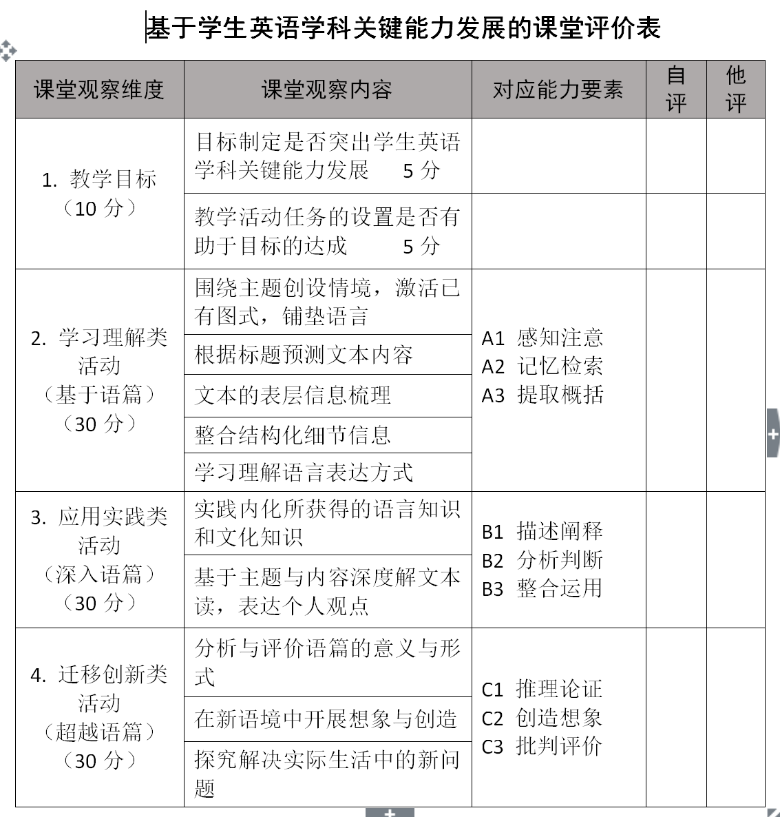
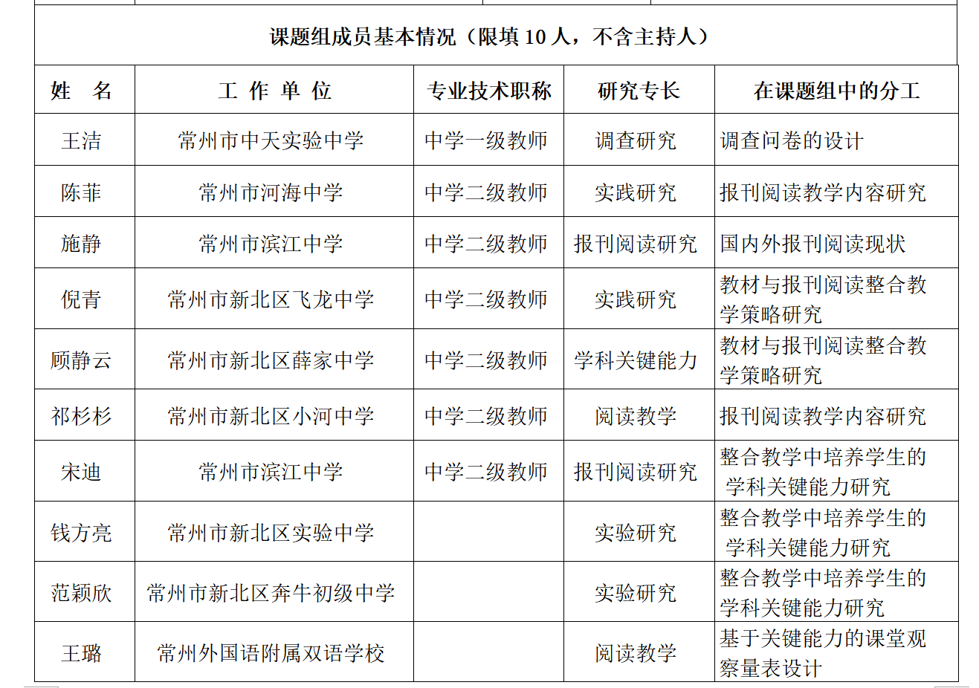
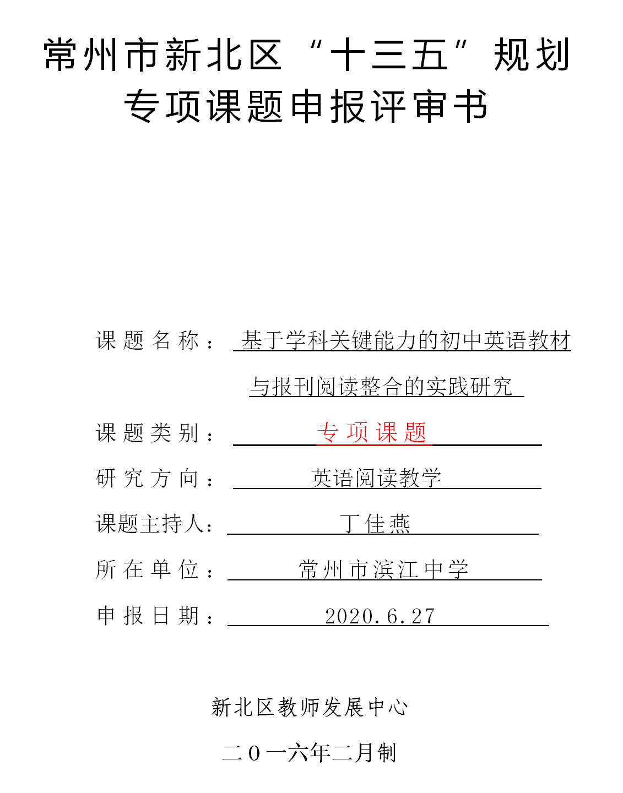
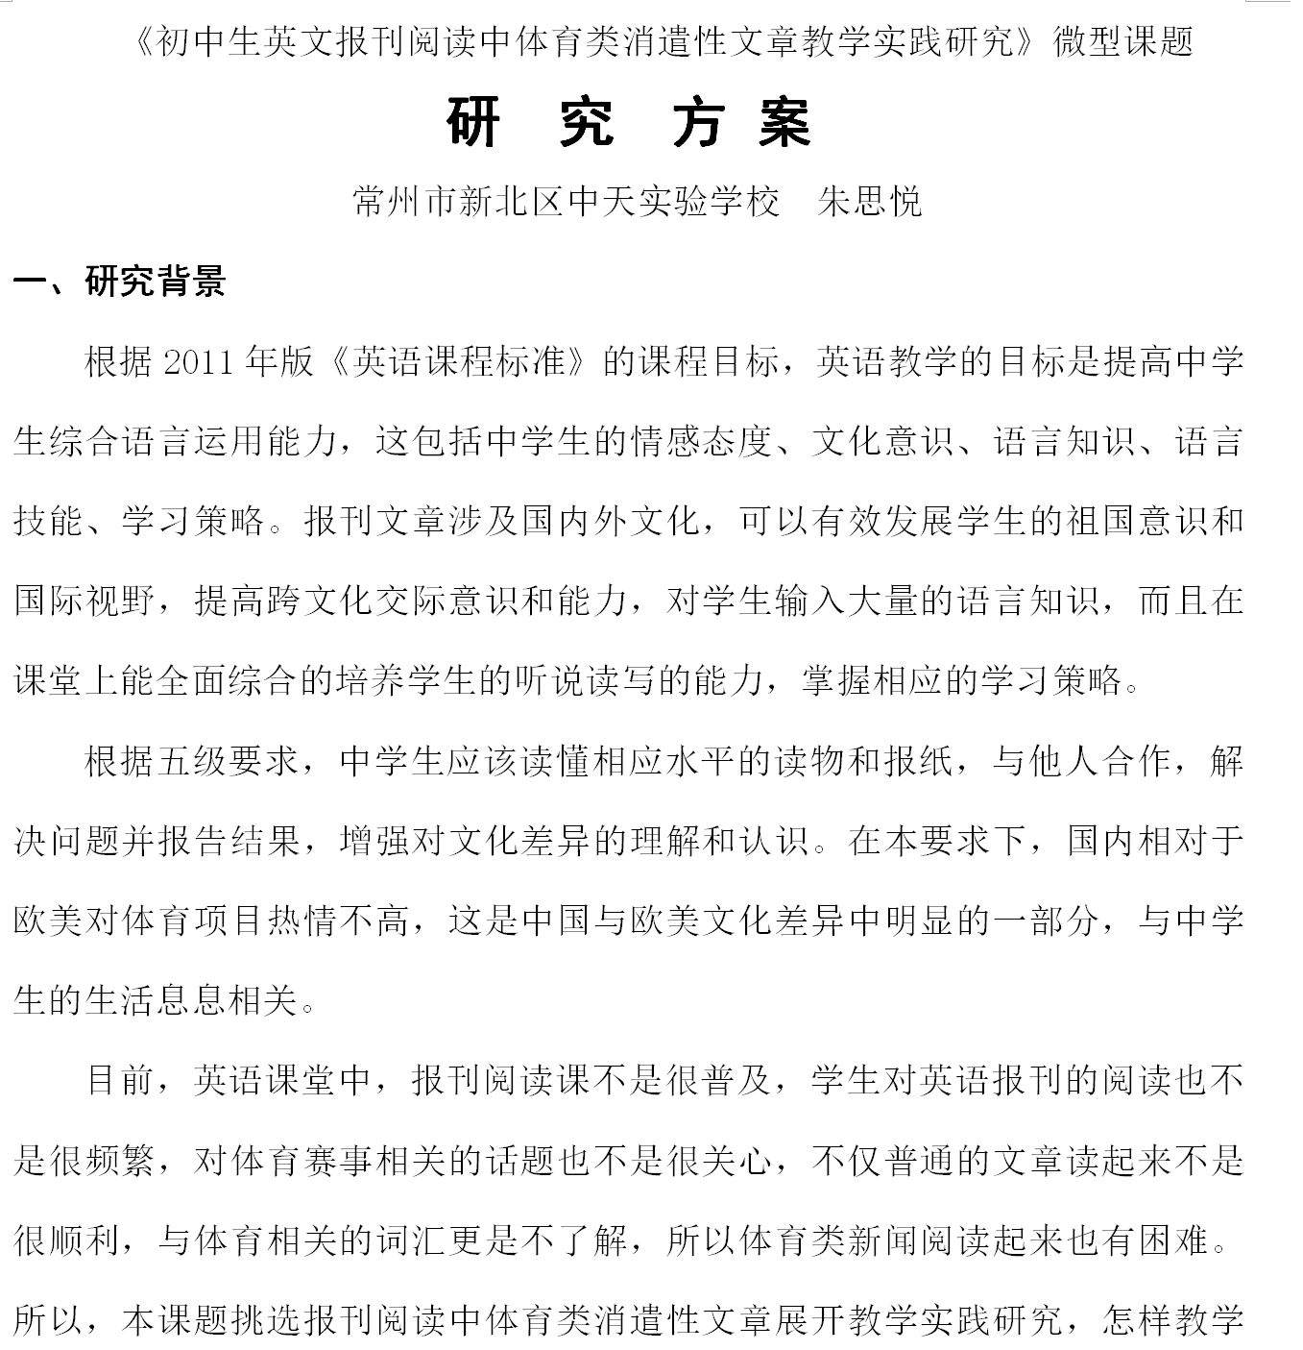
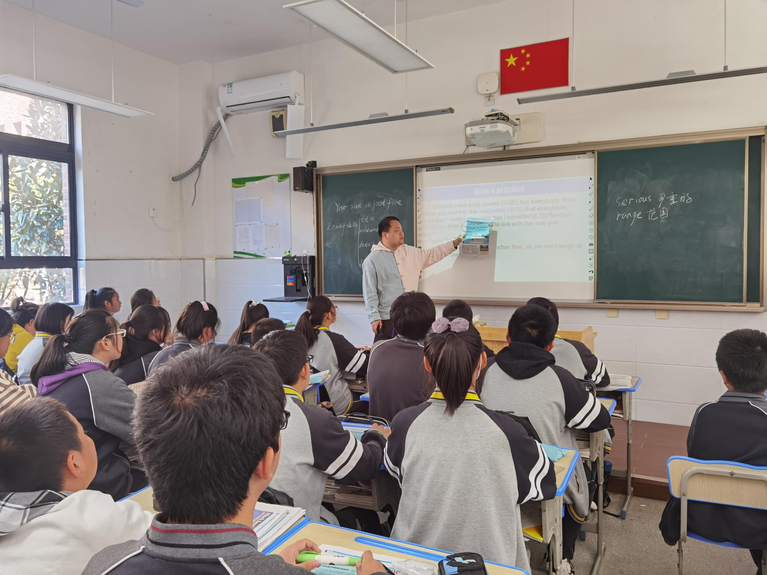
课题研究
区级课题申报书
制定评课标准
校级微课题研究
获取实证研究前测数据
开展教学研究课
开展学生活动

Slide 11
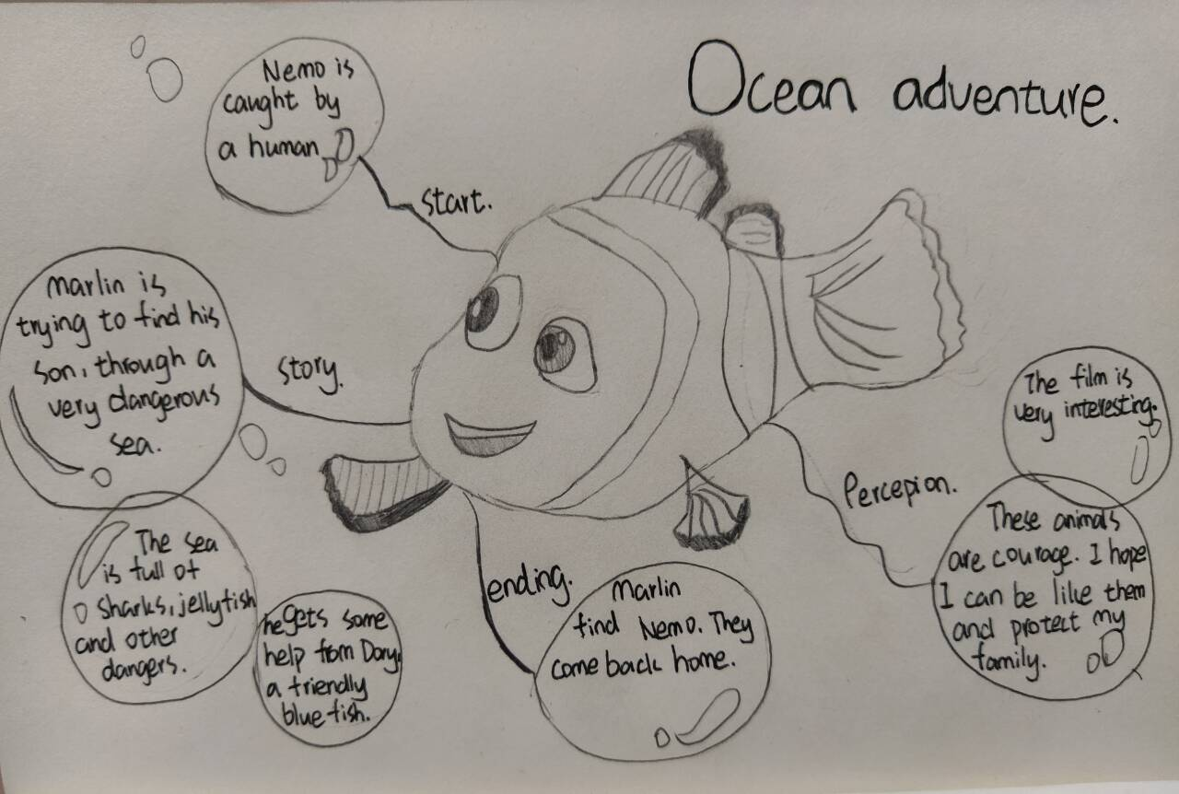
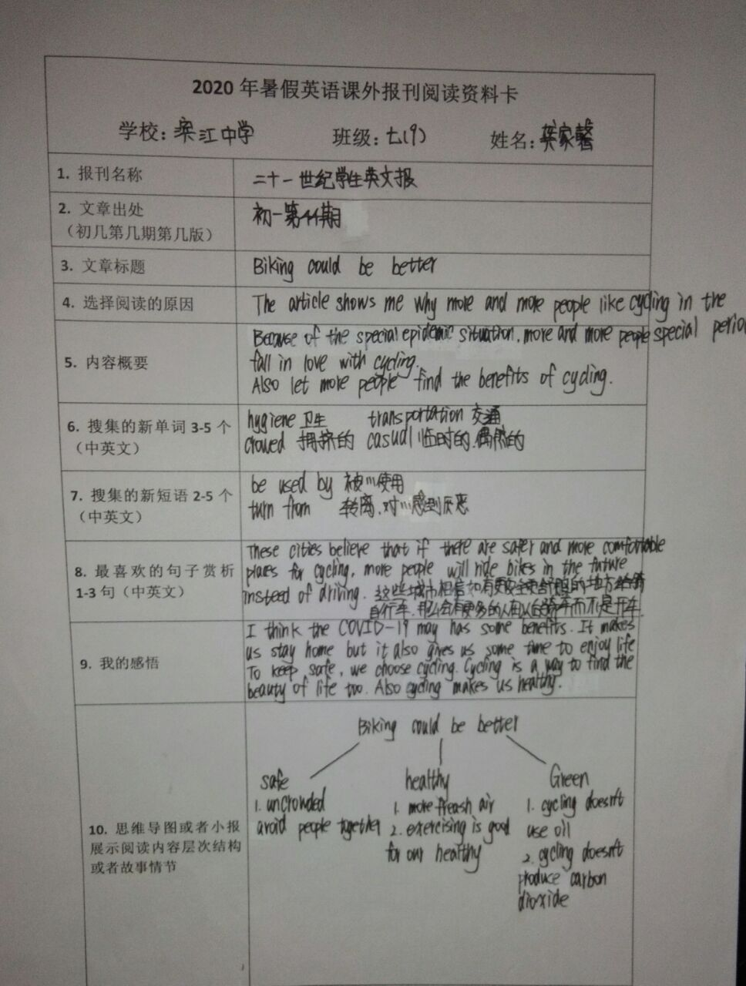
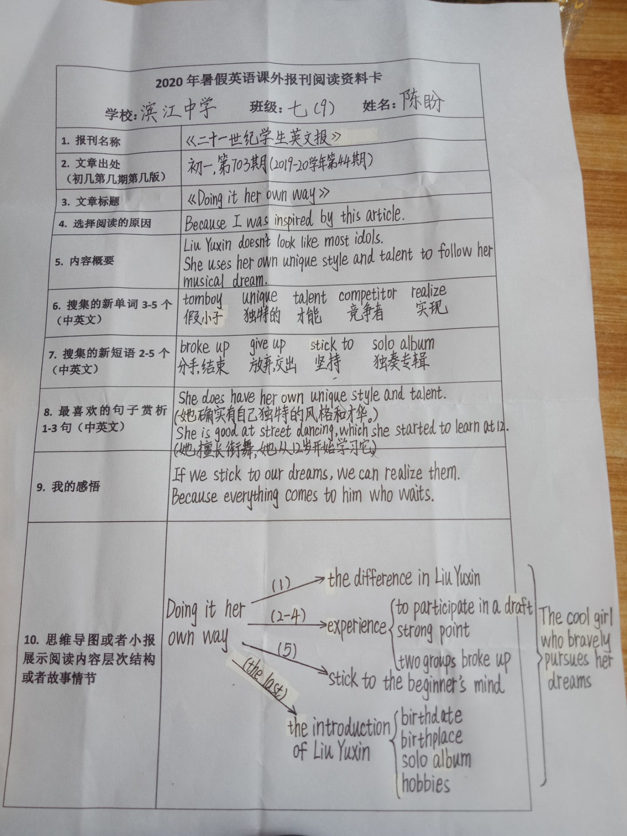
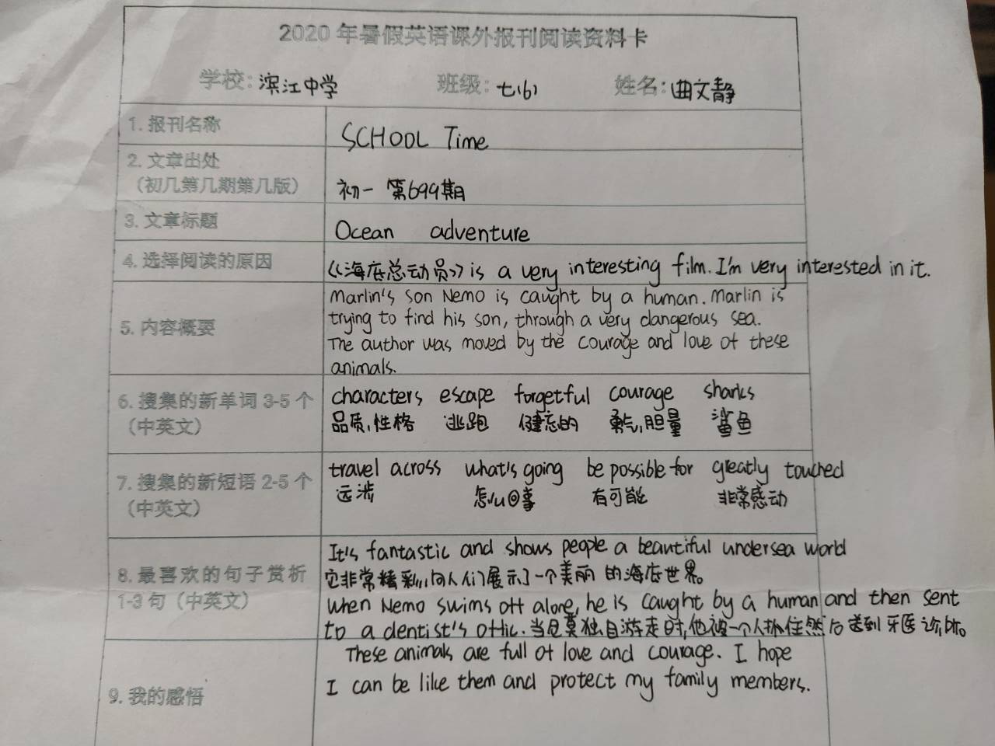
2020年暑假英语课外报刊阅读资料卡 学校： 班级： 姓名：
报刊名称
文章出处（初几第几期第几版）
文章标题
选择阅读的原因
内容概要
搜集的新单词3-5个（中英文）
搜集的新短语2-5个（中英文）
最喜欢的句子赏析1-3句（中英文）
我的感悟
思维导图或者小报展示阅读内容层次结构或者故事情节

Slide 12
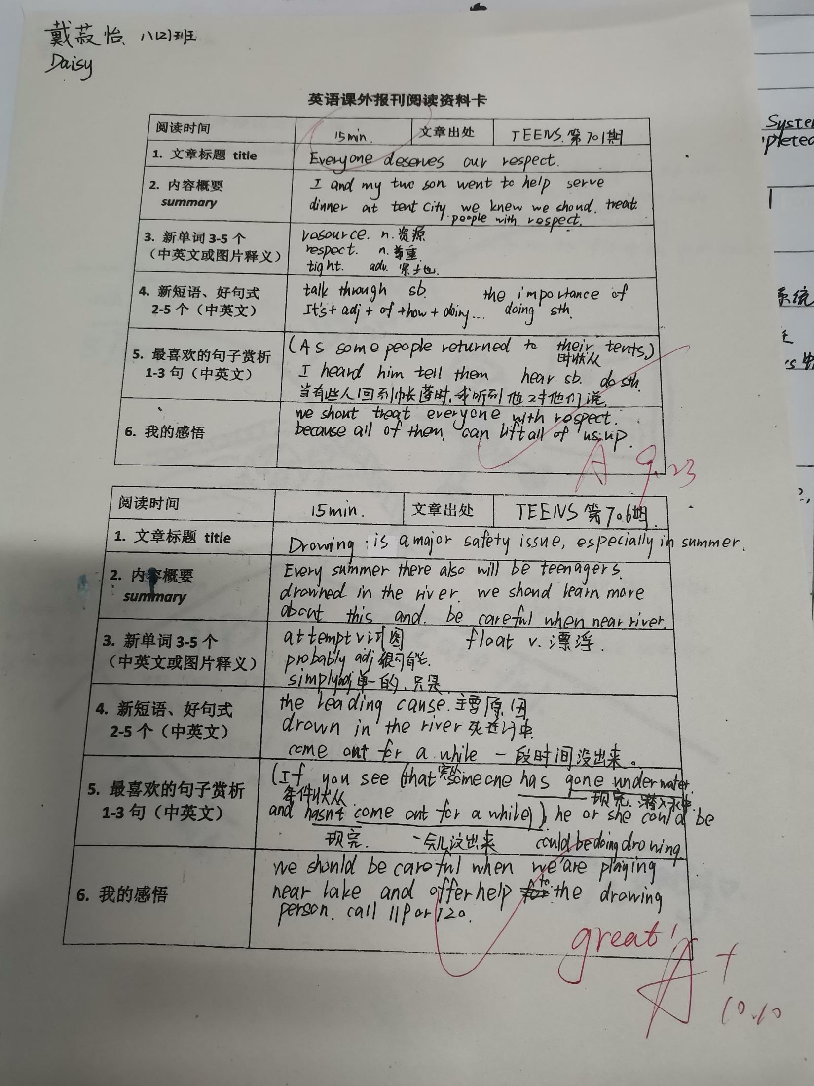
英语课外报刊阅读资料卡
阅读时间 |  | 文章出处
文章标题 title
内容概要 summary
新单词3-5个（中英文或图片释义）
新短语、好句式2-5个（中英文）
最喜欢的句子赏析 1-3句（中英文）
我的感悟

Slide 13
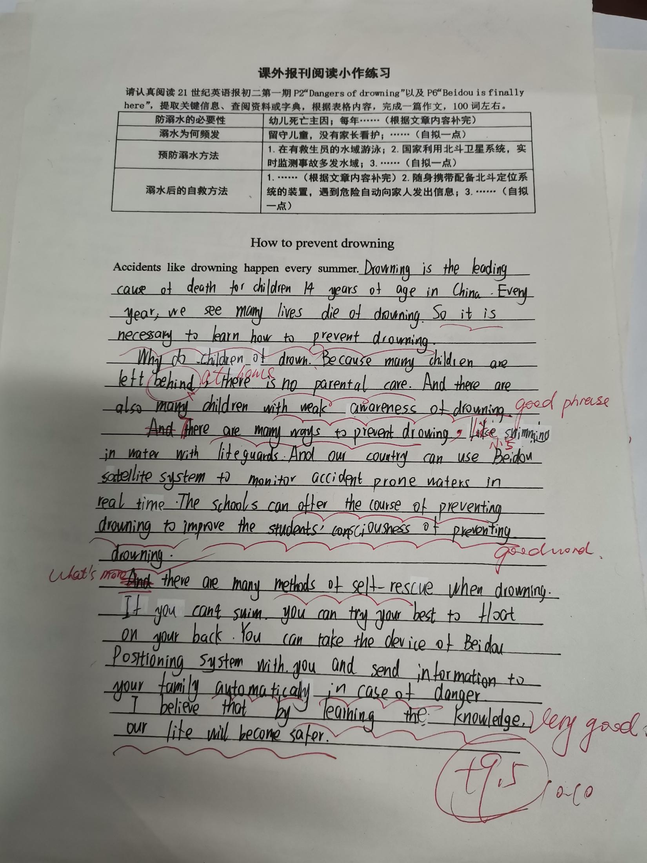
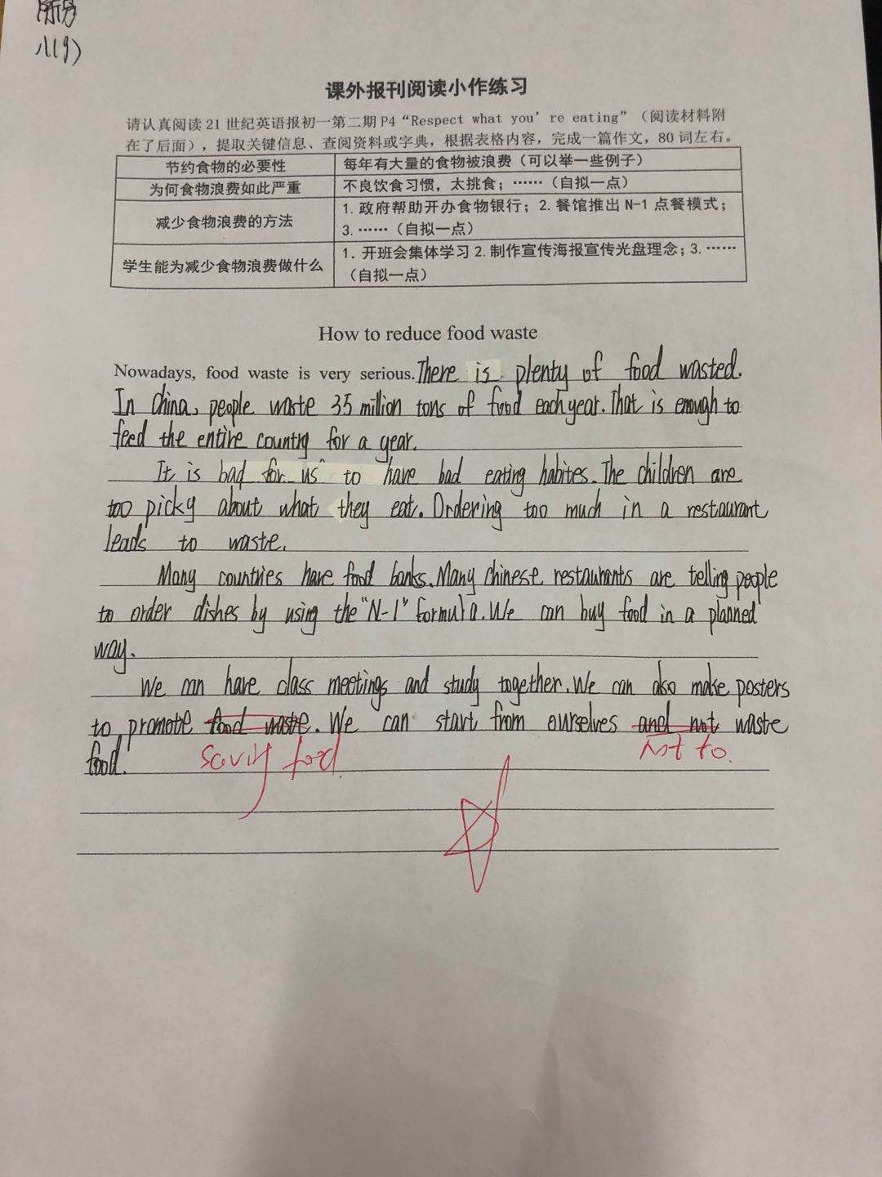
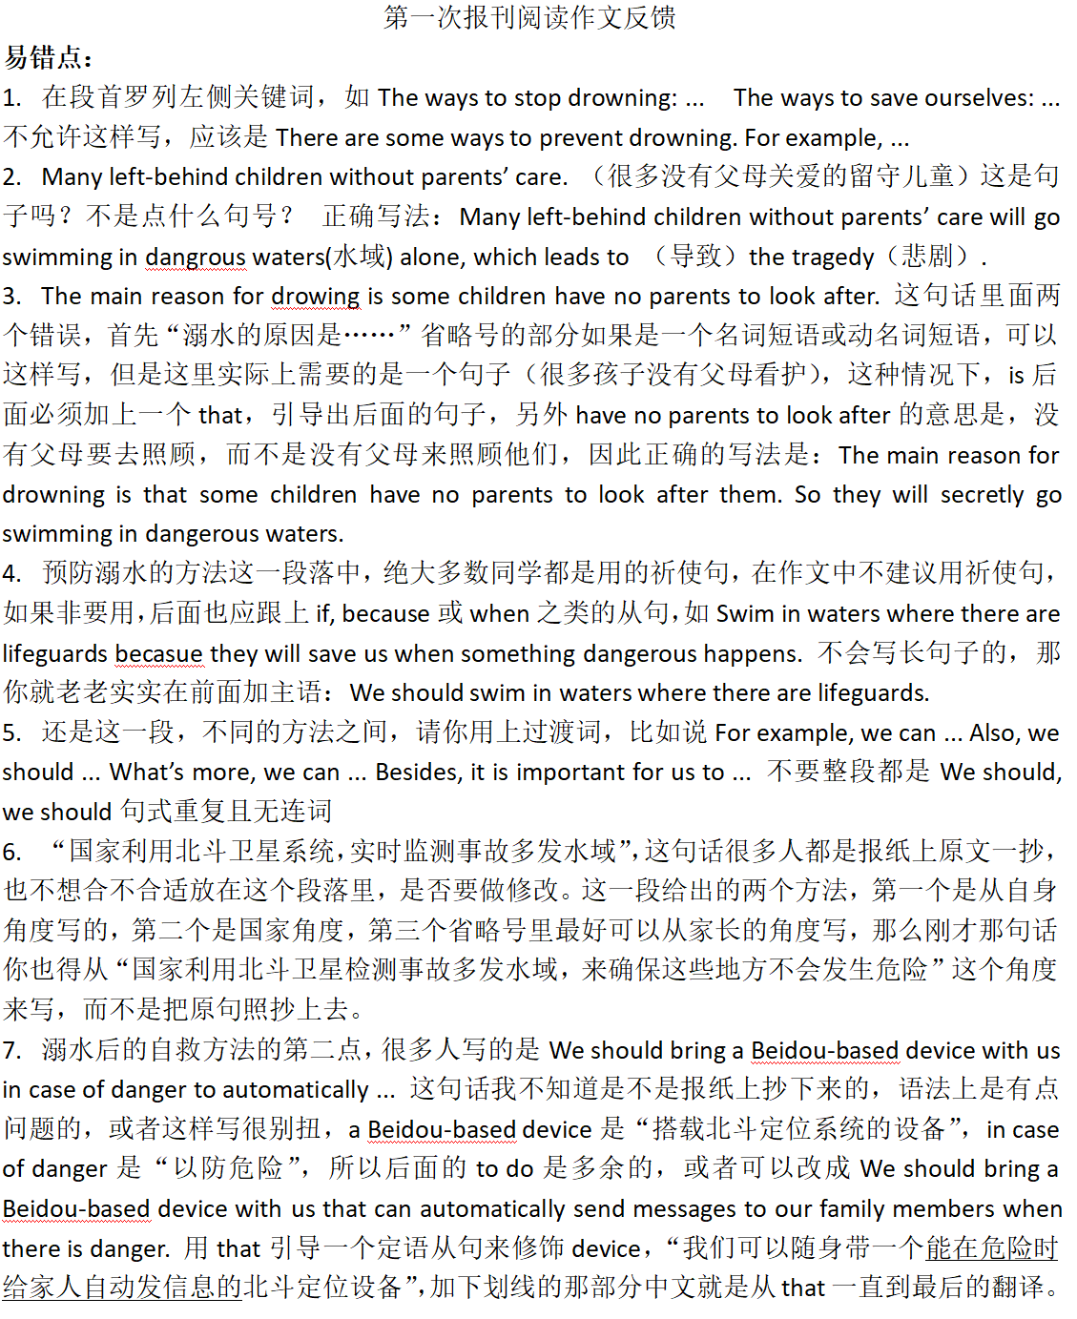
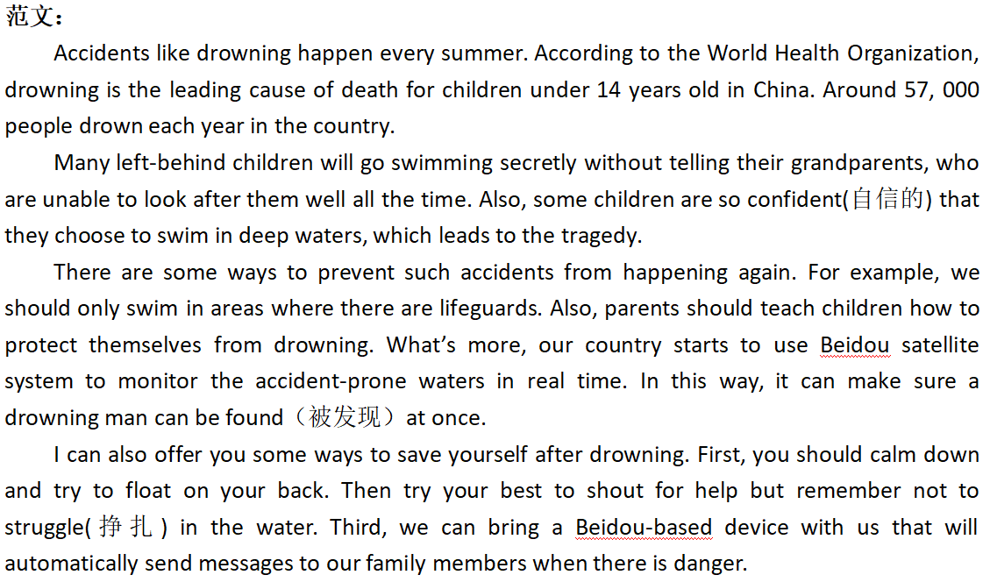
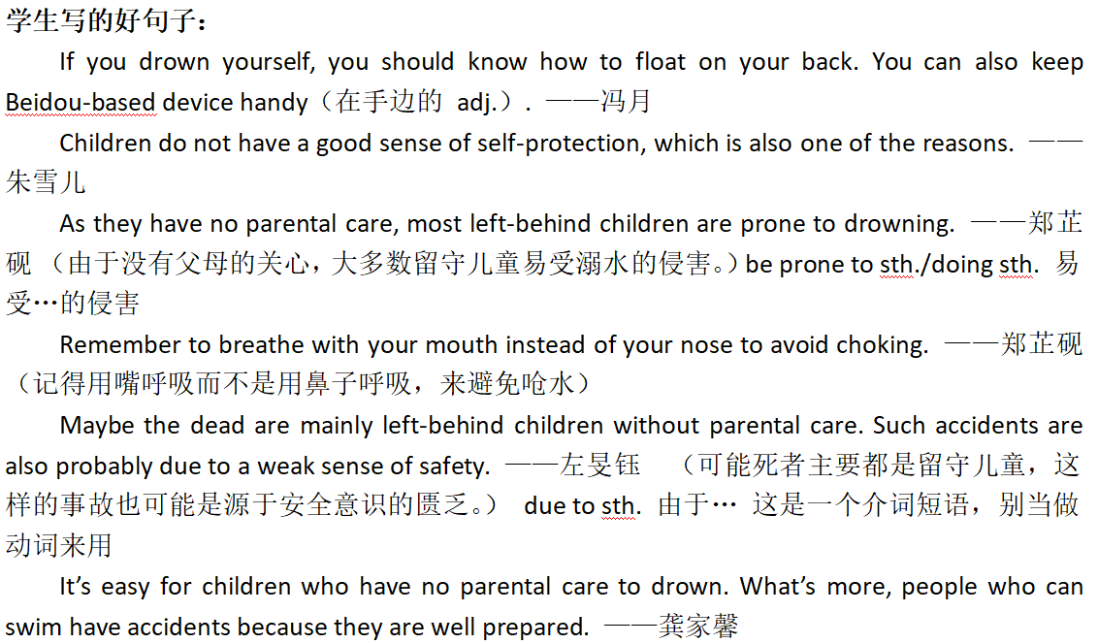

Slide 14
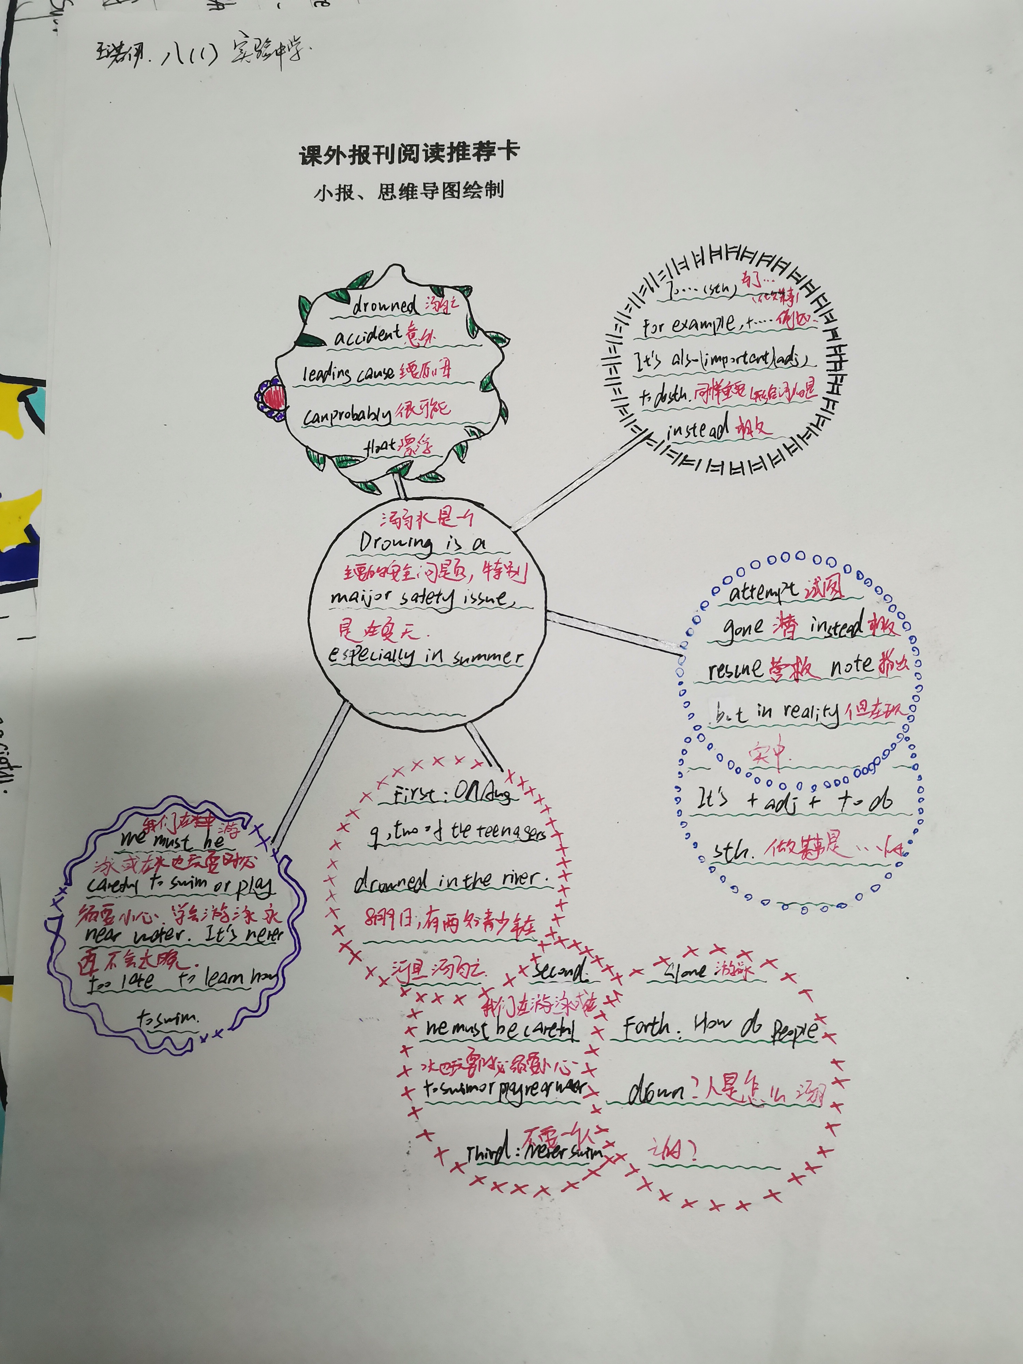
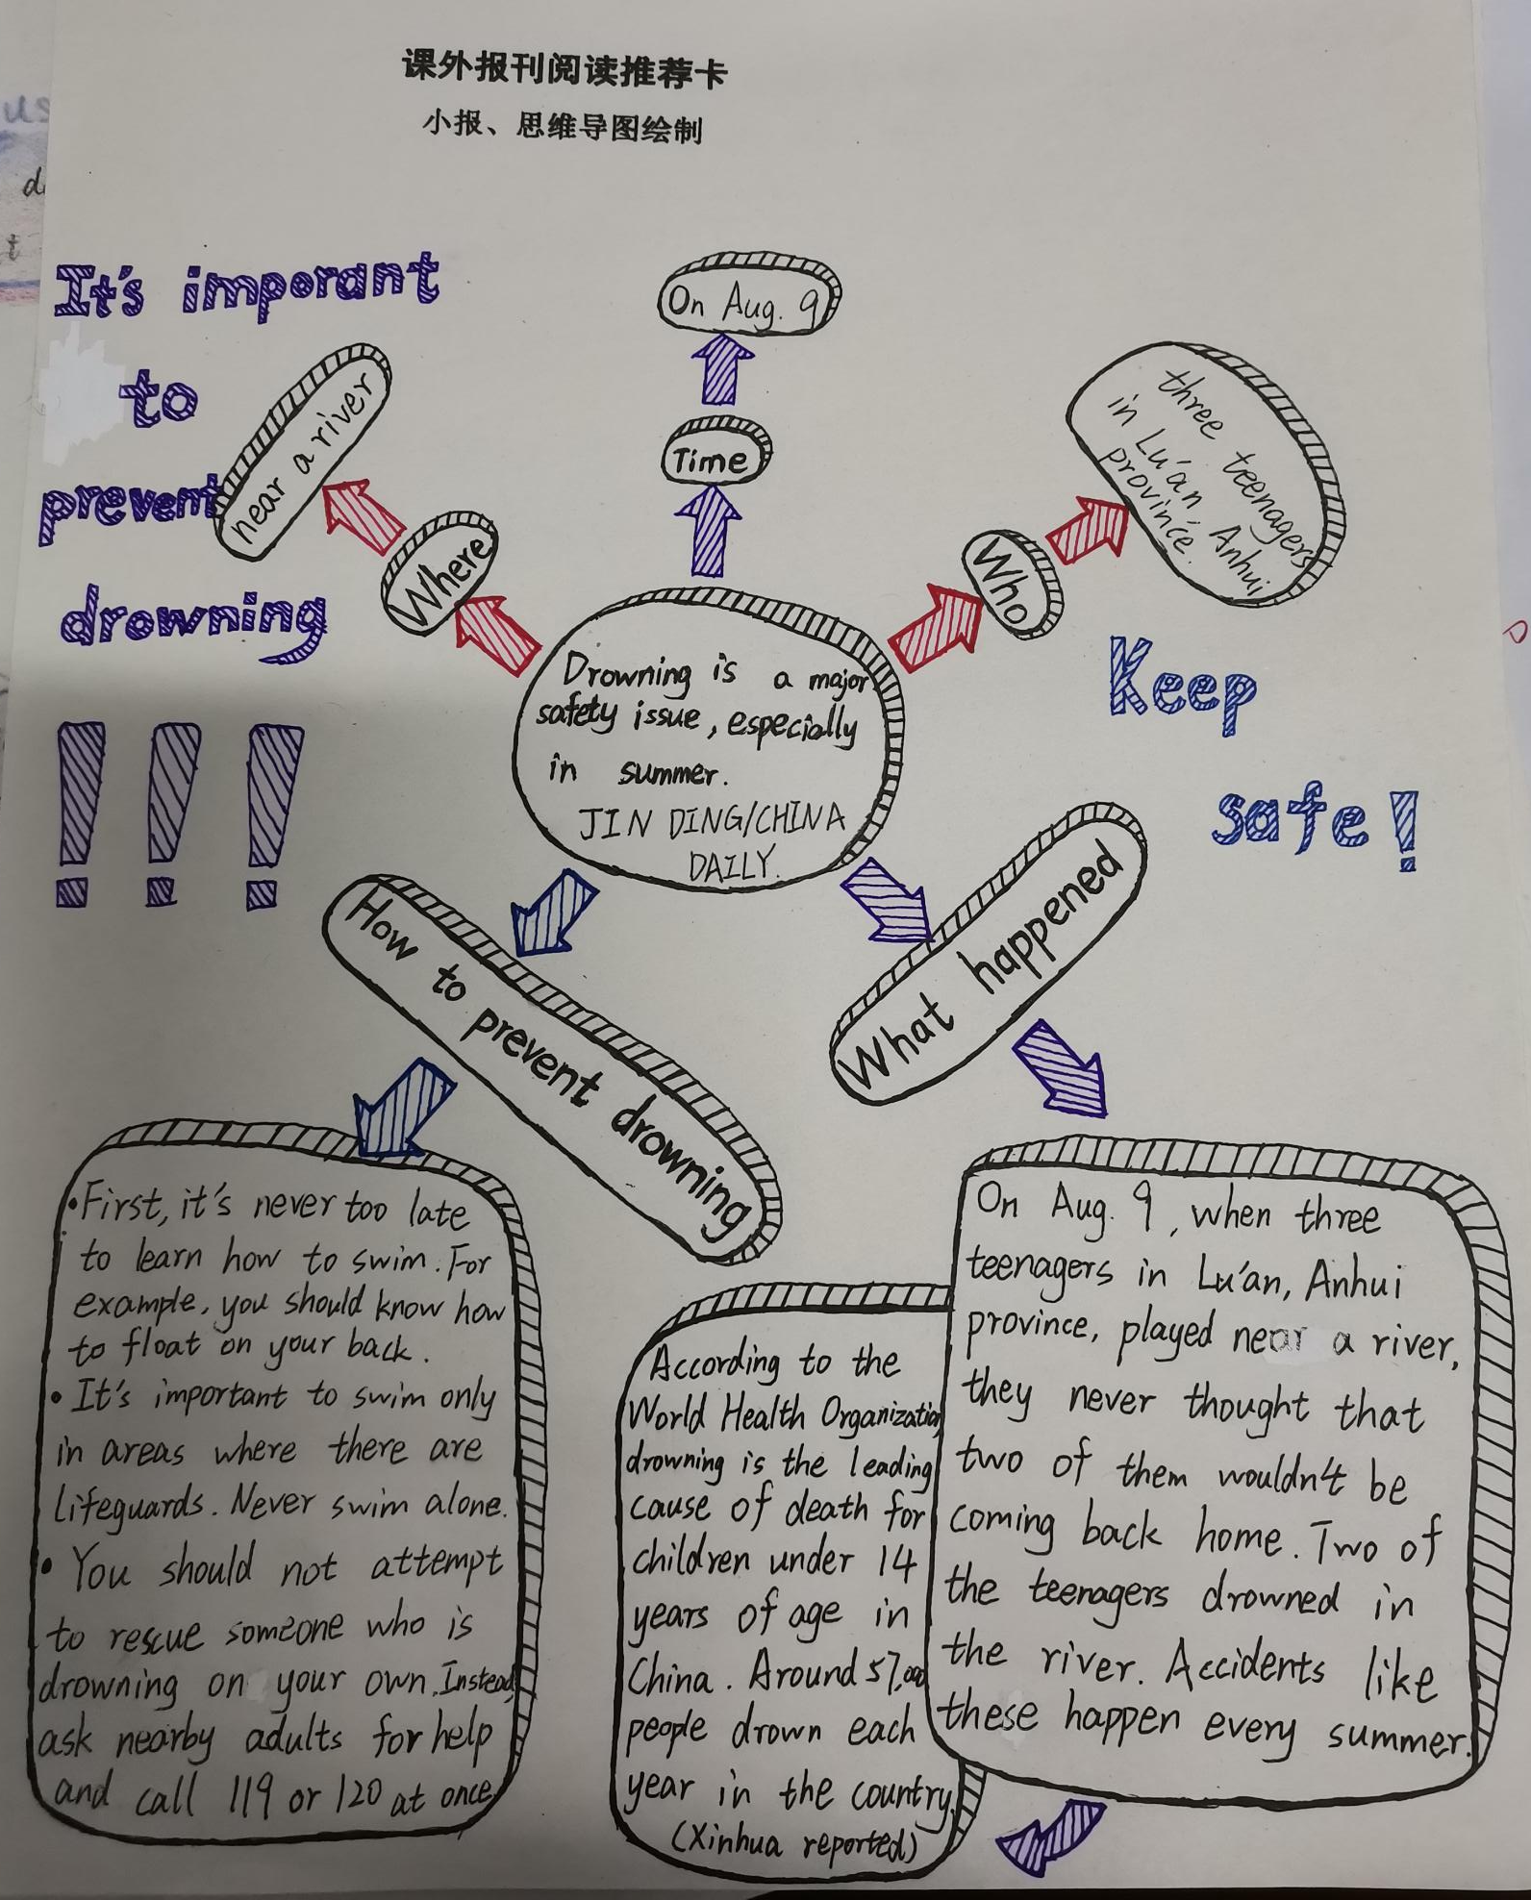
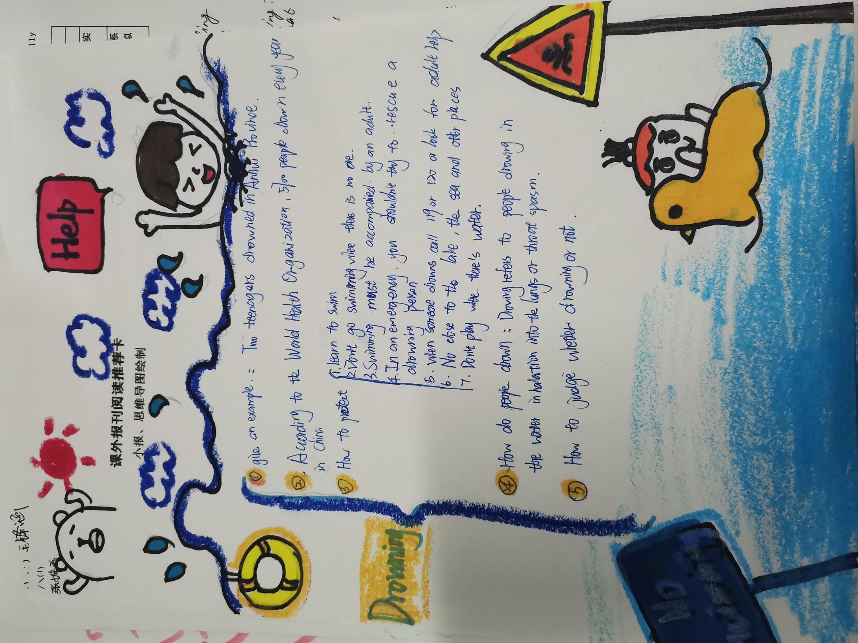

Slide 15
04
取得的成绩
及存在的问题

Slide 16
取得的成绩
公开课
及讲座
发表论文
 | 教师 | 公开课内容 | 级别 | 时间
1 | 朱思悦 | 报刊阅读The Way to Eat Meat | 市级 | 2020.10.27
2 | 施静 | 报刊阅读Respect what you are eating | 区级 | 2020.9.29
3 | 曹丹 | 教材阅读课8上 Unit4 Reading2 DIY | 区级 | 2020.10.15
4 | 祁杉杉 | 教材阅读课8上 Unit5 Reading1 The story of XiWang | 区级 | 2020.10.22
5 | 宋迪 | 报刊阅读Your size is just fine | 区级 | 2020.10.23
6 | 王璐 | 报刊阅读School life | 区级 | 2020.11.23
7 | 顾静云 | 报刊阅读Fate can change | 区级 | 2020.12.25
8 | 倪青 | 报刊阅读Who is your real idol? | 区级 | 2020.12.25
9 | 丁佳燕 | 课外阅读A New Home for Socks | 区级 | 2020.9.29
 |  | 讲座：《一线教师如何撰写高质量的学术论文》 | 市级 | 2020.8.29
 |  | 讲座：《聚焦发展共话成长》 | 区级 | 2020.9.2
 |  | 讲座：《基于核心素养的初中英语主题阅读教学研究》 | 区级 | 2020.10.23
 |  | 讲座：《基于英语学科能力培养的初中英语阅读教学实践研究》 | 区级 | 2020.12.18

Slide 17
取得的成绩
公开课
及讲座
发表论文
 | 论文标题 | 发表期刊 | 级别 | 发表时间 | 备注
丁佳燕 | 《初中英语教材与报刊阅读相融合的教学实践》 | 《中小学外语教学》 | 核心 | 2020.5
 | 《从体裁特征角度谈初中英语诗歌教学》 | 《中小学外语教学》 | 核心 | 2020.8 | 第二作者
 | 《指向思维品质的初中英语阅读教学实践——以Unit3 Teenage Problems Reading What should I do?为例》 | 《英语教师》 | 省级 | 2020.9
丁佳燕 施静 | 《以“e”抗疫，停课不停教——记滨江中学英语教研组抗疫期间在线教学》 | 《时代英语报-教学研究月刊》 | 省级 | 2020.8 | 合作完成
曹丹 | 《初中英语教学过程中学生两极分化的应对策略》 | 《新作文》 | 省级 | 2020.9
顾静云 | 《体验式教学法对中学生英语阅读学习中创新能力的培养分析》 | 《教研周刊》 | 省级 | 2020.12
祁杉杉 | 《初中英语报刊阅读教学的有效策略分析》 | 《校园英语》 | 省级 | 2020.9
倪青 | 《聚焦学科关键能力 深化英语报刊教学》 | 《校园英语》 | 省级 | 2020.10

Slide 18
取得的成绩
公开课
及讲座
发表论文
比赛获奖
教师 | 时间 | 评优课获奖 | 级别 | 奖项
陈菲 |  | 信息化教学能手比赛 | 省级 | 二等奖
 |  | 信息化教学能手比赛 | 市级 | 一等奖
 |  | 信息化教学能手比赛 | 区级 | 一等奖
祁杉杉 |  | 信息化教学能手比赛 | 区级 | 三等奖
王洁 |  | 信息化教学能手比赛 | 区级 | 三等奖
 |  | 指导学生获奖
丁佳燕 |  | 中学生（初中）英语口语比赛指导学生顾枭雄 | 市级 | 一等奖
倪青 |  | 中学生（初中）英语口语比赛指导学生葛子豪 | 市级 | 二等奖
 |  | 新北区第十六届中学生英语口语比赛指导学生葛子豪 | 区级 | 一等奖

Slide 19
存在的问题
教学基本功
仍需锤炼
论文写作
急需指导
课题研究
还需深入
个人成长
特需突破
培育室活动
有针对性？
确有实效？

Slide 20
THANK
YOU
SIMPLE AND REFRESHING AND REFRESHING YEAR-END SUMMARY
汇报人：米堆
时间：201X-10

